Slide 1
ОПШТА ИСТОРИЈА ПИСМА
“Што су гођ људи на овоме свијету измислили, ништа се не може успоредити с писмом.”
Вук Ст. Караџић

Slide 2
Литература за предмет Историја писма, књиге и библиотека:
Ранко Бугарски: Писмо, Нови Сад, 1996.
Драган Бараћ: Општа историја писма, Београд, 2004.
Петар Ђорђић: Историја српске ћирилице, Београд, 1990.
Svend Dahl: Povjest knjige : Od antike do danas, Zagreb, 1979.
Јован Деретић: Културна историја Срба, Београд: Народна књига, 2005.
Звонимир Кулунџић: Како је постала књига, Београд, 1955.

Slide 3
Maršal Makluan: Gutenbergova galaksija: nastajanje tipografskog čoveka, Beograd: Nolit, 1973.
Пет векова српског штампарства, Београд; Нови Сад, 1994.
Aleksandar Stipčević: Povjest knjige, Zagreb, 1985.
Kason Lajonel: Biblioteke starog sveta; prevela s engleskog Gordana Ljubanović, Beograd: Clio, 2004.
Чедомир Денић: Српске библиотеке у Хабзбуршкој монархији током 18. века, Београд: САНУ, 2010.
Гордана Стокић-Симончић: Књига и библиотеке код Срба у средњем веку, Панчево: Градска библиотека, 2008.
Бранка Драгосавац: Јавне библиотеке у Србији : од 1901. до 1918. године, Панчево : Градска библиотека ; Ниш : Народна библиотека "Стеван Сремац" ; Неготин : Народна библиотека "Доситеј Новаковић", 2016.
БИБЛИОТЕКА кроз време : прилози општој историји библиотека до 16. века / [Гордана Стокић Симончић, прир.]. - Панчево : Градска библиотека ; Београд : Филолошки факултет, 2017.

Slide 4
“Језик је хранитељ народа. Докле год живи језик, докле га љубимо и поштујемо, њим говоримо и пишемо, прочишћавамо, дотле живи народ, може се међу собом разумевати и умно сједињавати, не прелива се у други, не пропада.”
Вук Караџић

Slide 5
ПОЈАМ - ПОРЕКЛО РЕЧИ - ЗНАЧЕЊЕ
Шта је писмо?
У смислу вредносног одређења – најважнији знаковни систем који је човек изумео, на њему почивају и многи други системи знакова, као и људска цивилизација у целини
У општем смислу – писмо је систем комуникације међу људима путем конвенционалних видљивих знакова, нарочито језичких
Наведена дефиниција писма обухвата разне системе и технике писања, од најстаријих до савремених

Slide 6
Реч писмо (лат. = scriptura, нем. = schrift) поред основног има више других значења
Реч писмо најчешће се користи у значењу система за међусобно споразумевање људи помоћу видљивих графичких знакова
Реч писмо се користи такође и за:
посебне системе, облике и технике писања (клинасто, египатско, грчко писмо)
писану комуникацију између особа, просторно раздвојених (у литератури, жанр се зове епистоларна књижевност)
као метафора за калиграфско или лепо писање

Slide 7
У српском језику глагол писати највероватније је настао од старословенске речи псати, што значи урезивати знакове у камен или дрво
Писати:
grafein(грчки)
scribere(латински)
schreiben(немачки)
inscribe(енглески)

Slide 8
Реч буква (отуда буквар) упадљиво има слично значење у више европских језика
Буква = слово (руски)
Book = књига и beech = буква (енглески)
Buch = књига и Buche = буква (немачки)
Највероватније води порекло из језика индоевропске заједнице, јер су се речи урезивале на буковој кори
Све дефиниције писма своде се на то да је писмо графичко представљање језика

Slide 9
Дефиниције ПИСМА:
Систем комуникације међу људима путем конвенционалних, видљивих знакова
Уређен систем знакова за споразумевање
Систем конвенционалних знакова којима људи изражавају своје мисли
Графички приказ језика
Данас се сматра да у свету постоји око 6.000 језика (само око 1000 имају писмо)

Slide 10
СИСТЕМИ ПИСАЊА
Развијали се упоредо са писмима, временом су се усталили у одређени систем распореда и редоследа знакова (преовладао линеарни систем распореда знакова – по хоризонталној или вертикалној линији у одређеном правцу)
Мењао се и правац писања:
Семитска писма (хебрејско и арапско) – здесна налево
Кинеско, корејско и јапанско – одозго на доле
Алфабетска писма потекла од грчког алфабета – с лева надесно
У почетној фази – писано наизменично тзв. бустрофедонски начин писања (према грчком називу за окрет вола при орању бразде)

Slide 11
ТЕХНИКЕ ПИСАЊА
Развој техничких средстава донео је различите технике писања:
манускрипт (рукопис)
калиграфију
криптографију (тајно писмо)
штампу
писмо за слепе
кодирано писмо
електронско писмо итд.
Као и хипербрзе начине преноса графичких знакова и слика на даљину

Slide 12
СТАНДАРДИЗАЦИЈА ПИСМА
Значајан процес који је довео до усавршавања писама, који се примењују у писању различитих језика
Фонетска писма – стандардизован и сам назив писма (алфабет, абецеда, азбука)
Стандардизован и смер писања
Најважније – стандардизован је број знакова сваког алфабета (алфабет 24, абецеда 24-30, српска ћирилица 30, руска 29)
Највећи допринос стандардизацији писама дала је типографија (графичка штампа), која је увела универзална, општа правила:
писање између две линије,
разлику између рукописне мајускуле (велика слова) и минускуле (мала слова) типографија је стандардизовала и назвала их верзал (велика) и курент (мала)

Slide 13
НАУКА О ПИСМУ
Општа наука о писму, граматологија (грч. γράμμα = слово), бави се настанком, врстама и развојем писма, као и дешифровањем старих писама
Историја писма, у зависности од материјала на којима се писало, темељи се на:
епиграфици (писмо на тврдим материјалима: камену, металу, керамици) и
палеографији (писмо на меким материјалима: папирусу, пергаменту, тканини, папиру)

Slide 14
ПОМОЋНЕ ИСТОРИЈСКЕ НАУКЕ
Помоћне историјске науке настале су ради проучавања и тумачења историјских извора
Зависно од извора којег изучавају, помоћне историјске науке се деле на:
оне које проучавају материјалне остатке прошлости: археологија са нумизматиком, сфрагистиком и хералдиком
оне које проучавају писане споменике: палеографија (археографија) са папирологијом, криптографијом, епиграфиком и дипломатиком

Slide 15
Палеографија проучава развој старих писама, с циљем да омогући исправно читање и одреди место и време настанка старих рукописа и натписа
Епиграфика је помоћна историјска наука која проучава писане споменике, натписе на камену и другим тврдим материјалима на којима се слова урезују
Нумизматика је помоћна историјска наука која проучава порекло, настанак, дешифровање и употребу кованог новца
Сфрагистика је помоћна историјска наука о печатима на повељама, старим рукописима и др.
Хералдика је помоћна историјска наука о грбовима
Дипломатика је помоћна историјска наука која проучава дипломе (исправе) и повеље сопственим критичким методом, са циљем утврђивања њихове вредности као историјских извора

Slide 16
Археографија проучава методологију објављивања научне грађе документарног значаја; археографску науку у Србији негује Археографско одељење Народне библиотеке Србије
Папирологија је помоћна историјска наука која се бави проучавањем текстова из Египта који су писани на папирусу
Криптографија је посебна грана палеографије која се бави проучавањем тајних писама и њиховим разрешавањем
Хронологија је помоћна историјска наука која проучава ране системе означавања времена и помаже у датирању, односно преношењу на савремени начин рачунања времена

Slide 17
ПАЛЕОГРАФИЈА
-наука о пореклу, развоју и ширењу писма-
ЛАТИНСКА ПАЛЕОГРАФИЈА
Латинска палеографија је помоћна историјска наука која се бави проучавањем настанка и развоја латинског писма
Од грч. παλαιόσ +γραφία
Предмет палеографије се ограничава на оно што је писано на меким материјалима (повоштеним таблицама, папирусу, пергаменту и папиру)

Slide 18
Латинска палеографија проучава и латинско писмо којим су писане књиге и оно којим су писани службени списи.
Бави се проучавањем латинског писма од његовог настанка до друге половине 15 века када је пронађено штампарство
У проучавању рукописа највећа пажња се поклања писму, језику и садржају. Поред тога обраћа се пажња и на спољне карактеристике рукописа (тј. на материјал и облик), као и на текст.
Најважнији део латинске палеографије је онај који говори о појави абецеде и фазама њеног развоја од антике до краја средњег века
Латинска палеографија настала је због потребе критике текста, па је према томе она у ближој или даљој вези са свим друштвеним наукама које се баве проучавањем старих текстова

Slide 19
За развој латинске палеографије нарочито је заслужан Жан Мабијон (Jean Mаbillon, 1632-1707)
Аутор је знамените студије Шест књига о дипломатици (De re diplomatica libri VI), објављене у Паризу,1681. године
Мабијон је први направио класификацију типова латинског писма
Проучавао је обе врсте латинског писма:
књижeвно, scriptura literatoria и
дипломатичко, scriptura diplomatica

Slide 20
Скипион Мафеи (Scipione Maffei, 1675-1755) је тврдио да су национална латинска писма примљена од Римљана заједно са осталим тековинама римске културе
Своје научно стајалиште саопштио је у делу Историја дипломатике, објављеном у Мантови,1727. године

Slide 21
У Немачкој, проучавањем палеографије бавили су се:
Јохан Бeсел (Johan Georg Bessel, 1672-1749), и
Кристофор Гатерер (Christofor Gaterer, 1727-1799)
Гатерер је оснивач катедре за палеографију на Универзитету у Гетингену и писац уџбеника Основи дипломатике (студија о палеографији и дипломатици)

Slide 22
У Европи се после Француске буржоаске револуције 1789. године, оснивају палеографске школе и заводи:
Школа за палеографију, основана у Паризу, 1821. године
Висока школа за палеографију, такође у Паризу, 1868. године
Први уџбеник латинске палеографије објавио је Габријел Фридрих крајем 19 в.

Slide 23
У другој половини 19. века примат у латинској палеографији преузима катедра за палеографију Универзитета у Минхену, под управом професора Лудвига Траубеа (Ludwig Traube, 1861-1907)
Траубе је дефинисао палеографију као дисциплину која учи:
како се чита старо писмо
како се транскрибује и разуме прочитани текст
како му се одређује старост и место настанка
како се откривају и отклањају грешке у њему

Slide 24
Код јужнословенских народа најзначајни латински палеографи били су:
Фрањо Рачки,
Иван Кукуљевић Сакцински,
Ватрослав Јагић и
Виктор Новак

Slide 25
СЛОВЕНСКА ПАЛЕОГРАФИЈА
Словенска палеографија је помоћна историјска наука која проучава постанак и развој словенских писама: глагољице и ћирилице
Формирала се у Русији у 19. веку
Проучавање и описивање средњовековних ћирилских рукописа као историјских извора, били су основни предмет интересовања словенске филологије

Slide 26
Петар Алексејевич Лавров (1856-1929) је објавио студију Југословенска палеографија у Санкт Петербургу, 1904. године
У оквиру Енциклопедије словенске филологије, (Петроград, 1915.) објављује одредницу Палеографски преглед ћириличког писма, која је послужила као методолошка основа палеографског описа ћириличких рукописа

Slide 27
Прве уџбенике словенске палеографије написали су:
Евгениј Федорович Карски: Словенска ћирилска палеографија, Лењинград,1928.
Вјачеслав Николаевич Шчепкин: Руска палеографија, Москва,1967.

Slide 28
ЋИРИЛИЧКА ПАЛЕОГРАФИЈА
Заједно са руским колегама, српски филолози почињу у 19-ом, а настављају у 20. веку да се баве објављивањем писаних споменика и њиховим палеографским описивањем:
Ђура Даничић (1825-1882)
Рјечник из књижевних старина српских, 1864.
Стојан Новаковић (1842-1915)
Хералдички обичаји у Срба у примени и књижевности, 1884.

Slide 29
Љубомир Стојановић (1860-1929)
Стари српски записи и натписи
Граматика старога словенскога језика
Драгутин Костић (1873-1945)
Тајно писмо у јужнословенским ћириличким споменицима, 1913.
Владимир Мошин (1894-1987)
Ћирилички рукописи Југославенске академије, 1952.
Палеографски албум јужнословенског ћириличног писма, 1966.

Slide 30
АРХЕОГРАФИЈА
Као нов метод помоћне историјске науке уведена је 50-тих година 20. века после Међународног конгреса слависта у Москви
До тада је за сва три писма (ћирилицу, латиницу и глагољицу) коришћен термин палеографија, са значењем помоћне историјске науке која се бави проучавањем тих писама
Термин археографија (грч. αρχαιοσ = стари и γράφοσ = писање) означава помоћну историјску науку која се бави истраживањем, проучавањем и археографским описивањем старих рукописних књига
Код нас је термин први употребио Петар Ђорђић
Ћирилску археографију је код нас поставио и развио Владимир Мошин средином 20. века, када је ћириличку археографију утемељио на савременим принципима и са оригиналном методом

Slide 31
ХРОНОЛОГИЈА И РАЧУНАЊЕ ВРЕМЕНА
Хронологија (chronos = време) је помоћна историјска наука која изучава системе означавања и рачунања времена у прошлости
Подела и мерење времена настало је на основу запажања кретања небеских тела: Сунца, Месеца и Земље, и њиховог међусобног односа
Дипломатика основне делове неког датума дели на дане, седмице, месеце и године

Slide 32
Дан (постоје три врсте дана):
природни дан (време од изласка до заласка Сунца)
пуни дан (дан и ноћ заједно)
грађански дан (време од поноћи до поноћи)
Седмица (седмодневна недеља); дани у седмици се називају двојако, по тзв. феријама или по планетама
Месец је период који протекне док се не изређају месечеве мене

Slide 33
КАЛЕНДАРИ
Сумерски календар – од 3100 године п.н.е. његова основа је лунарна година (месечева). Месеци су у сумерском календару рачунати на основу месечевих мена.
Египатски календар – везан за реку Нил, која је одређивала ритам живота и ради се о низу појава у једном циклусу везаном за реку. Година је била подељена на три годишња доба (поплаве, сетве и жетве) која су трајала 4 месеца. Месец је имао 30 дана, са по пет додатних дана на крају сваке године. Архимед или Ератостен (библиотекар Александријске библиотеке и оснивач научне хронологије) убацио је један дан сваке четврте године и тиме је календар усклађен са природом.

Slide 34
РАЧУНАЊЕ ВРЕМЕНА – од неког утврђеног почетка назива се ера
Ера олимпијада – почињала од 1. јула 776 год.пне, у циклусима од 4 године. Трајала до последњих Олимпијских игара 393 год. не
Римска ера – започињала од оснивања Рима, 21. априла 753 год.пне. Римском ером користили су се историчари
Византијска ера – започињала од “стварања света” које се рачуна од 1. септембра 5508 год.
Јеврејска ера – исто започињала од “стварања света”, које се рачуна од 3760 год.пне
Мухамеданска ера – рачуна се од сеобе Мухамеда из Меке у Медину, 622 год. не. И почиње првог дана арапске месечеве године – 16. јула
Хришћанска ера – рачуна се од рођења Христа, а за почетак је узет 1. јануар 754 године по римској ери (од 6 века не за датум се узима 25. 12. 753 год. од оснивања Рима).

Slide 35
Данас се време рачуна двојако – пре и после Христовог рођења
Јулијански и Грегоријански календар
Јулијански календар добио је име по Јулију Цезару, који је 1. јануара 45 год.пне реформисао календар по предлогу александријског библиотекара Сосигена. Он је поред просте године од 365 дана, увео у календар као преступну сваку четврту годину. По овом календару година траје 365 дана и 6 сати
На предлог папе Гргура XIII, реформисан је календар 1582. године, који је по њему назван Грегоријански календар. По овом календару сунчана година траје 365 дана, 5 сати, 48 минута и 46 секунди. Све столетне године које су у јулијанском календару биле преступне претворене су у просте а преступне су само оне дељиве са 400.
Системи означавања времена и системи и методи рачунања времена од велике су важности за проучавање настанка и развоја писма

Slide 36
ХРОНОЛОГИЈА ПИСМА
Настоји да научно објасни редослед настајања и трајања најстаријих писама
Игнације Гелб (Ignatius J. Gelb), амерички научник, оснивач граматологије, установио је 1952. године хронологију настанка писама, постављајући хипотезу о седам система писања:
Сумерски систем клинастог писма у Месопотамији који је настао 3100 г. п.н.е.
Египатски систем писма (хијероглифско, хијератско и демотско писмо) настао 3000 г. п.н.е.

Slide 37
Протоеламитски систем писма у Еламу (доњи ток реке Тигар), настао између 3000 и 2200 г. пре н.е.
Протоиндијски систем писма, настао у долини Инда око 2000 г. пре н.е.
Критски систем писма, настао између 2000 и 1200 г. пре н.е.
Хетитско писмо (хетитски хијероглифи), настало 1600 г. пре н.е.
Кинески систем писма, настао 1300 г. пре н.е.
Гелбова хронологија преовладавала је у науци до краја 20. века.

Slide 38
ВИНЧАНСКО ПИСМО
Пронађено је у Подунављу на Балкану, на 40 локалитета, а названо према најбогатијем локалитету у Винчи крај Београда
За проналазак писма најзаслужнији су Милоје М. Васић, оснивач српске археологије и Драгослав Срејовић
Винчанско писмо је аутохтоно балканско писмо, старије за више од два миленијума од сумерског клинастог писма

Slide 39
Потиче из млађег каменог доба, око 6000 година пре н.е.
Претежно је сакралног карактера, у употреби код слојева високог свештенства
На основу налаза керамике винчанске културе, реконструисан је најстарији фонетски алфабет
Допуна Гелбове хронологије писма:
Прото писмо Лепенског вира, између 8000 и 6000 г. пре н.е.
Винчанско писмо, између 5300 и 3200 г. пре н.е.

Slide 40
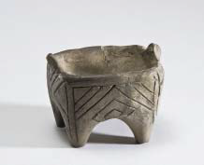
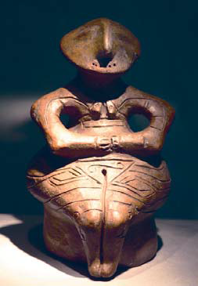
Винчанска керамика,
жртвеник
Винчанска керамика, фигура од теракоте

Slide 41
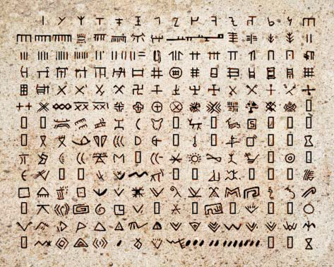
Винчанско “писмо”

Slide 42
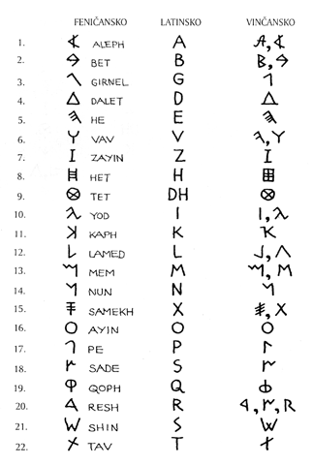

Slide 43
ПРЕТЕЧЕ ПИСМА
Споразумевање пре појаве писма:
кинетички покрети тј. говор помоћу руке, ноге и главе; споразумевање наших предака пре 100.000 година
Мнемотехничка средства (грч. mneme = сећање, подсећање и tehne = вештина) су подсетници у говору, тј. предмети за подсећање уместо записивања
Најпознатији и најраспрострањенији су:
чворови,
нанизане шкољке и
рабош

Slide 44
Чворовно писмо се састојало у следећем:
о дрво или једну главну траку, везиване су друге траке разне дужине, ширине и боје
значење се одређивало према начину везивања чворова (једноструки, двоструки...), према боји траке, удаљености од главне траке итд.
чворовно писмо су усавршили и користили јужноамерички Индијанци
назива се још и капуи (перуанско писмо), а у употреби код племена Инка било је све до 16. века

Slide 45
Шкољке су служиле само за подсећање у говору
улога им је била тренутна, а свака је била носилац одређеног значења
нанизане шкољке различитих величина, дебљина и боја, могле су да послуже само једном, када их говорник пребира по рукама присећајући се шта има да каже
после су служиле као украс (појас), амајлија или као новац

Slide 46
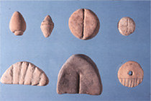

Slide 47
Рабош је најраширеније мнемотехничко средство
употребљавали су га Германи, Скандинаваци, Скити, Монголи, Словени, Кинези, Египћани
он је и данас у употреби код неких народа у Африци, Аустралији и Кини
рабош је штап, најчешће сачињен од врбе, тополе или неког другог мекшег дрвета, дужине 20-80 см

Slide 48
У нашим крајевима користио се на следећи начин:
лесков штап одређене дужине расцепљен је уздуж, до ¾ дужине
дужи део звао се квочка и остајао је код продавца или код онога коме се нешто дугује, а краћи део звао се пиле и њега је добијао онај који узима дуг или робу
када дужник узима поново робу, предаје продавцу своје пиле, а овај га прислања уз квочку и направи на њима зарез
приликом обрачуна оба дела се прислањају један уз други и морају да се подударају
приликом исплате дуга, оба дела рабоша се ломе и бацају у ватру

Slide 49
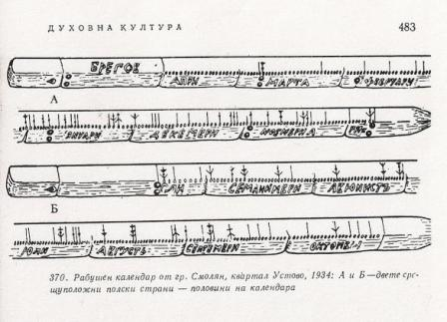

Slide 50
ЕТАПЕ У РАЗВОЈУ ПИСМА
Четири етапе у развоју писма:
СЛИКОВНО ПИСМО
ПОЈМОВНО ПИСМО
СЛОГОВНО ПИСМО
ФОНЕТСКО ПИСМО

Slide 51
СЛИКОВНО ПИСМО
Пиктограф је врста записа на камену, односно прича у сликама
цртежи приказују предмет или радњу, а више њих заједно приказују одређени догађај
најстарији пиктографи из млађег палеолита откривени су на зидовима пећина у Алтамири (Шпанија), Јамтланду (Шведска) и Дордоњи (Француска)
Пронађени су и млађи пиктографи на:
кости,
металу (бронзи) и
кожи
Пиктографи још увек нису писмо, јер не постоје никаква правила за бележење и читање слика, али су први наговештаји писма

Slide 52
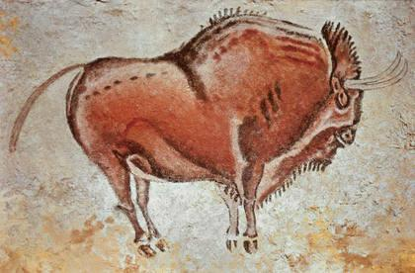
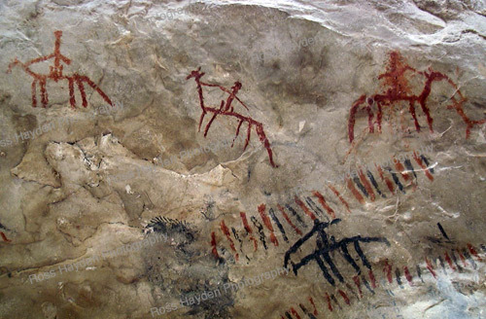

Slide 53
ПОЈМОВНО ПИСМО
Идеограм ( грч. Ίδέα = мисао, појам, γράμμα = слово) је симбол (знак) за одређени појам и основни је елемент писма
То је систем конвенционалних знакова разумљивих свакоме, при чему сваки знак означава један појам
За сваки појам или реч постоји посебан знак или група знакова
Пример: уместо читавог човека, нацртана је само људска глава

Slide 54
Свакодневни примери:
у математици (- и +),
зодијачки знаци,
хемијски, физички, географски знаци и симболи
Идеографско писмо, измењено и усавршено јесте кинеско писмо, које има десетине хиљада знакова, односно симбола

Slide 55
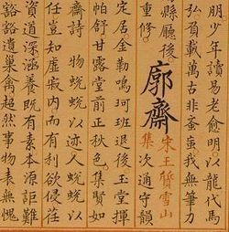
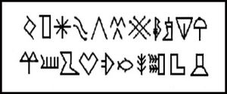

Slide 56
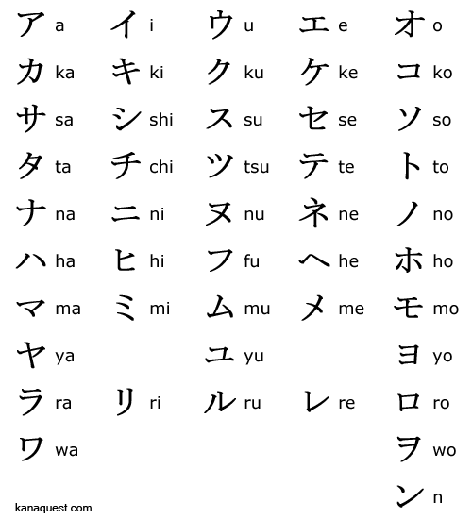
СЛОГОВНО ПИСМО(силабичко)
писмо речи прелази у писмо гласова
Јапанско писмо – преуређено кинеско помовно писмо, има само 48 знакова (графема)
Прелазна фаза од сликовног и идеографског у фонетско писмо

Slide 57
ФОНЕТСКО ПИСМО
(лат. phono = глас)
Трећа фаза у развоју писма – прелазак слоговног писма у фонетско или фонографско писмо
Идеограм – силабички фонограм – фонограм > фонетизација писма
знакови су се употребљавали само за поједини глас, па је тако настао алфабетски фонограм
једна графема (знак) представља један глас
то је најсавршенији облик писма, тзв. алфабетско писмо

Slide 58
ПРВА ПИСМА
КЛИНАСТО ПИСМО
Појавило се између 5000 и 3000 г. пре н.е. код Сумераца, тј. народа који је живео на југу плодне долине Месопотамије, између река Еуфрат и Тигар
Сумерска цивилизација је колевка писма (клинасто), књиге (од глинених плочица) и библиотеке (збирка глинених плочица)
Сумери су употребљавали неку врсту усавршенијег појмовног писма, тј. систем знакова са већим фонетским карактеристикама

Slide 59
Писали су утискивањем троугластог (тространог) клина у глину, комбинујући положај клина који је био од тврдог материјала: дрвета, метала или кости
У глину су се утискивала 4 основна знака: клин, троугао, угао и стрелица, а комбинацијом ових знакова добијало се више од 500 скупина знакова
Смер писања је био одозго на доле до 2700. г. пре н.е, а од тада се пише водоравно

Slide 60
Клинастим писмом су прво записивани рачуни у трговини, порези и разна правила, а касније су њиме писана књижевна, религиозна, филозофска, историјска и правна дела
У књижевности су нарочито дошле до изражаја могућности да се клинастим писмом бележе сложене мисли и осећања
Најпознатије књижевно дело је најстарији еп у историји светске књижевности, Еп о Гилгамешу из 2100. г. пре н.е.
То је сумерско-вавилонски спев о краљу и ратнику који покушава да освоји време и победи свет, а садржи и Причу о потопу и боравку у доњем свету

Slide 61
Еп о Гилгамешу је филозофско-религиозно дело у коме се говори и размишља о смрти и пролазности човековој, као и о неизбежним људским патњама
Текст је писан клинастим писмом на акађанском језику
Хамурабијев законик (Codex Chammurabi) из 1760. г. пре н.е. је зборник закона старовавилонског цара Хамурабија (1792-1750 пре н.е.)
Текст је уклесан у стену од диорита висине 2,62 м
Садржи 282 прописа, а текст Законика чине увод, закон и завршни део

Slide 62
У уводу, Хамураби каже да су га бог мудрости Еа и син Бел послали да на земљи успостави ред и закон
Стела (камена плоча) са Закоником била је у Сипару до 12. века п.н.е, потом је еламитски владар Шутрук односи у Сузу, главни град Елама
Почетком 20. века стелу са Закоником су рашчитали француски археолози и пренели у Лувр, где се и данас налази

Slide 63
Из сумерског писма развила су се друга писма:
протоеламитско (око 3000 г. пре н.е. у Еламу)
угаритско клинасто писмо (1400 г. пре н.е. у граду-држави Угарит на северу Феникије)
старо персијско клинасто писмо (у 6. веку пре н.е.), усавршено клинасто писмо, имало је само 41 знак

Slide 64
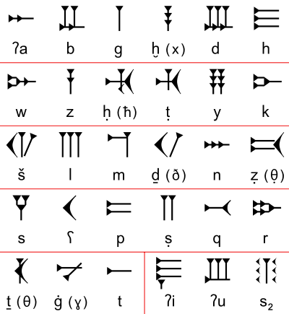
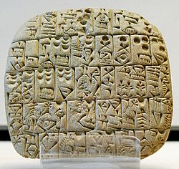
Угаритска абецеда

Slide 65
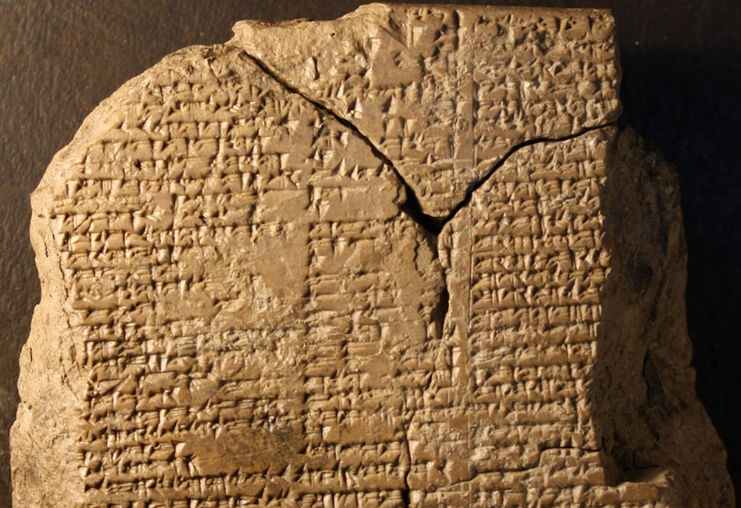

Slide 66
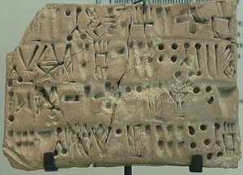
Еламинско писмо

Slide 67
ЕГИПАТСКО ПИСМО
Најстарији египатски писани споменици потичу из 3000 г. пре н.е.
Разликују се три типа египатског писма:
хијероглифи
хијератско писмо
демотско писмо

Slide 68
Хијероглифи су свето, сликовно, монументално писмо које се уклесује
Хијератско писмо је једноставних облика, користили су га свештеници
Демотско писмо је најједноставнији облик египатског писма; то је пословно писмо за свакодневну употребу, а развило се од 7. века пре н.е. из хијератског писма

Slide 69
Хијероглифи
Сложено писмо које карактерише истовремено коришћење три врсте знакова петроглифа:
пиктографа и идеографа (цртежи људи, животиња и предмета),
фонограма (додаци који уклањају двосмисленост) и
детерминатива (семантички класификатори који означавају појаве на које упућује основни знак)

Slide 70
Хијероглифи су временом изгубили карактер сликовног писма, али никада нису прерасли у алфабетско писмо
Писани су здесна налево и одозго према доле, у колумнама, и писани су само на једном језику, египатском
Споменици хијероглифског писма откривени су уклесани у камене блокове на зидовима првих пирамида из 2600 г. пре н.е.
Дешифровао их је француски египтолог Жан Франсоа Шамполион 1822. године

Slide 71
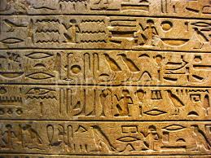
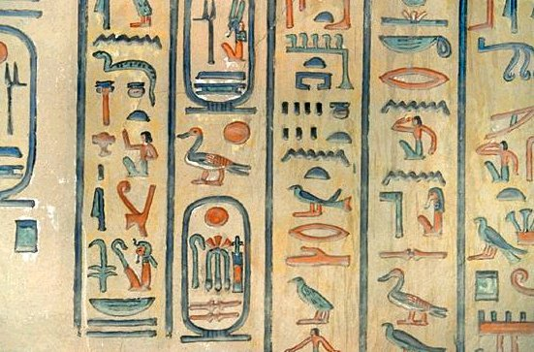

Slide 72
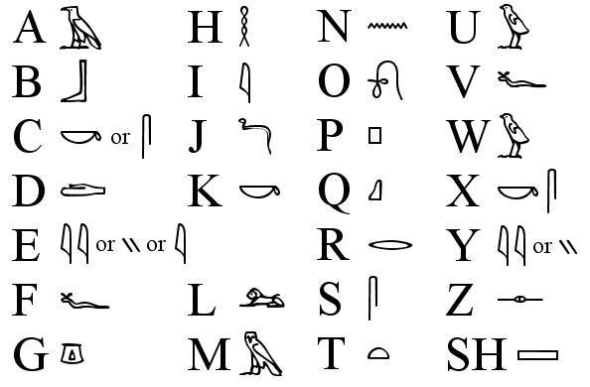

Slide 73
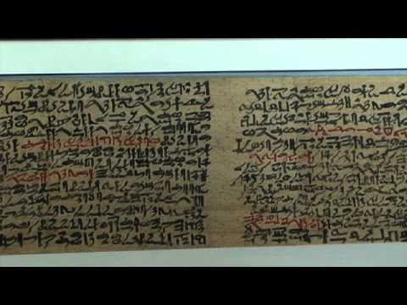
Хијератско писмо
Свештеничко писмо које се употребљавало за писање текстова на папирусу
Papirus Pris је најстарији споменик писан хијератским писмом и најстарији папирус (3000 г.п.н.е.), а чува се у Лувру

Slide 74
Књига мртвих је најзначајнији споменик, садржи молитве посвећене вечном животу
Познате су две верзије ове књиге:
Хелиопољска књига мртвих (посвећена богу сунца Ра), и
Тебанска књига мртвих (посвећена богу Амону)

Slide 75
Демотско писмо
Пословно писмо које није оставило велике писане споменике, користило се до 5. века пре н.е.
Касније је коришћено за преписивање старих књига и значајнијих књижевних дела

Slide 76
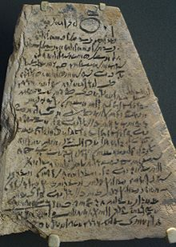

Slide 77
Из египатског писма су се развиле две групе писама:
1. прва мања група коју чине:
критско писмо(око 1600 г. пре н.е.)
хетитско писмо(око 1500 г. пре н.е.)
2. друга група из које су се развила сва светска писма (осим кинеског); ову групу предводи
северносемитско писмо настало око 1800. године пре н.е.

Slide 78
Из северносемитског писма настали су:
1.Ханаанско писмо, настало између 1400. и 1300. г. пре н.е., и
2.Арамејско писмо, настало око 1000 г. пре н.е.
Ханаанско писмо
из њега =>
старо хебрејско писмо (око 1000. г. пре н.е.) и
феничанско писмо (из истог периода), а даље из њега => европска писма: грчко (око 800. г. пре н.е.),
из њега =>етрурско (700. г. пре н.е.), латиница (600. г. пре н.е.) и коптско писмо (200. г. наше ере), јерменско и грузијско (400-600. г. наше ере), и на крају
глагољица и ћирилица, око 800. године наше ере

Slide 79
2.Арамејско писмо, настало око 1000 г. пре н.е., а из њега :
хебрејско писмо
пахлави
индијска писма, и на размеђи нове ере
набатејско писмо и
сиријско писмо
око 500. године нове ере настала су писма:
арапско,
синајско и
авестијско

Slide 80
ДЕШИФРОВАЊЕ СТАРИХ
ПИСАМА
У 19. веку, захваљујући истраживањима и раду на дешифровању старих писама, развиле су се посебне археолошке дисциплине:
Египтологија
Сумерологија
Семитологија и др.
Основни услов за дешифровање: да је колико- толико познат језик писма

Slide 81
Дешифровање клинастог писма
Пре 2500 година Херодот је у својој Историји саопштио прве вести о клинастом писму
Пјетро Вале, италијански путописац, почетком 17. века тумачи знакове пронађене у Ширазу, у јужној Персији
Жан Шарден (1643-1713) је утврдио да се то писмо састоји од клинастих знакова и назвао га је клинастим писмом
Карстен Нибур, дански научник, 1788. године разликује: пиктографско, слоговно и фонетско клинасто писмо

Slide 82
Георг Фридрих Гротефенд (1775-1853) је преко Авесте (свете персијске књиге) дешифровао 9 знакова клинастог писма
Хенри Ролинсон (1810-1895) је открио велики исклесани натпис, тзв. Бeхистунску таблу у јужној Персији и дешифровао клинасто писмо 1838. године

Slide 83
Бeхистунска табла
има 400 редова клинастог писма дугих по 20 метара
натпис садржи текстове на три језика: староперсијском, еламитском и вавилонском, у три ступца
средњи стубац је написан на познатом староперсијском језику, а трећи стубац је персијски превод еламитског језика

Slide 84
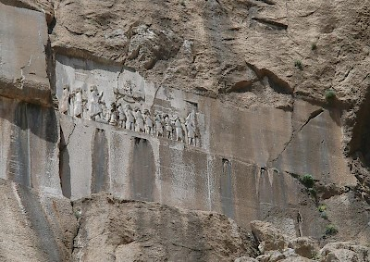

Slide 85
Дешифровање египатских хијероглифа
У 4. веку н.е. антички писац Хораполон (Horus Apolo) је у делу О хијероглифима записао да су хијероглифи “тајни симболи дубоке мудрости старих мага, које не треба читати него их мистички схватити“
Ово мишљење се задржало до 19. века

Slide 86
Камен из Розете је плоча од црног полираног базалта откривена јула 1799. године близу арапског места Розета у западном делу делте Нила, величине 1 x 0,73 метара, а дебљине 27 цм
Текст је декрет Птоломеја V, писан на три различита писма (два египатска и једно грчко):
хијероглифском
демотском и
коптском
Чува се у Британском музеју у Лондону

Slide 87
Проучавајући Камен из Розете, Шамполион 1822. године констатује три фазе египатског писма
Шамполион насупрот осталима полази од уверења да је египатско писмо фонетско, а не појмовно
Како је грчки натпис садржавао имена Птоломеја и Клеопатре, а будући да су Египћани имена својих краљева уоквиривали у тзв. картуше, на основу њих је прочитао њихова имена

Slide 88
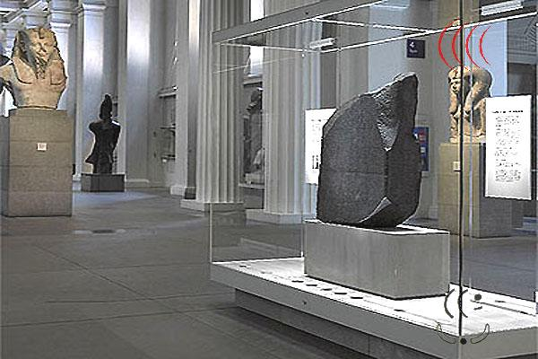

Slide 89
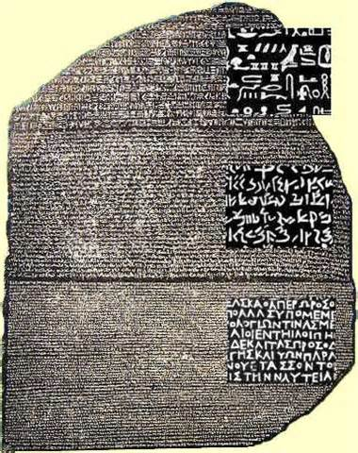

Slide 90
КРИТСКО ПИСМО
Месопотамијско (клинасто) писмо и египатско (хијероглифи) – никада нису постали алфабетска писма
Трећи центар културе оног времена – Крит – средиште критско-микенске културе (између 2200 и 1400 г.п.н.е.)
Успели да створе систем писања који је послужио као основа алфабетског писма
Пронађена три писма:
Сликовно-хијероглифско писмо
Линеарно А писмо (1700-1400 г.п.н.е.)
Линеарно Б писмо (1450-1200 г.п.н.е.)
Оба линеарна писма се изгубила око 1200 год.п.н.е.
Делимичним дешифровањем линеара Б пронађен је кључ за писмо – утврђено да је то уствари грчки језик, односно његов архаични облик

Slide 91
КРИТСКО ХИЈЕРОГЛИФСКО ПИСМО
највероватније прво у низу егејских предалфабетских писама, настало крајем 3. миленијума, а коришћено од стране становника минојског Крита у првим вековима 2. миленијума пре Христа.
Имајући у виду број знакова, највероватније је у питању силабариј, али формалне сличности са каснијим линеарним А су недовољне да би се знакови сложили у систем или да би им се дале неке привремене фонетске вредности.
Језик Минојаца остаје и даље непознат, а њихово најстарије писмо - недешифровано.

Slide 92
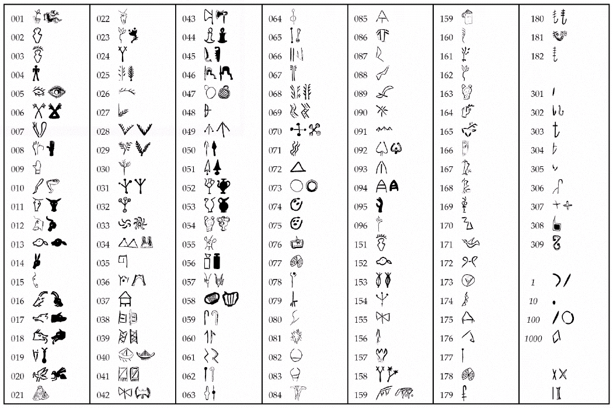

Slide 93
ЛИНЕАРНО А ПИСМО
Развило се директно из критског хијероглифског писма, у првој половини 2. миленијума пре Христа.
Структура, као и вредности дате појединим знацима су приближни, а на основу сазнања да је ово писмо служило као модел потоњем линеарном Б.
Сличности знакова су евидентне, али треба имати у виду да је језик становника минојског Крита био другачији од ахајског грчког микенске цивилизације.
Тај језик је још увек непознат, тако да сви покушаји дешифровања линеарног А, за сада, остају безуспешни.

Slide 94
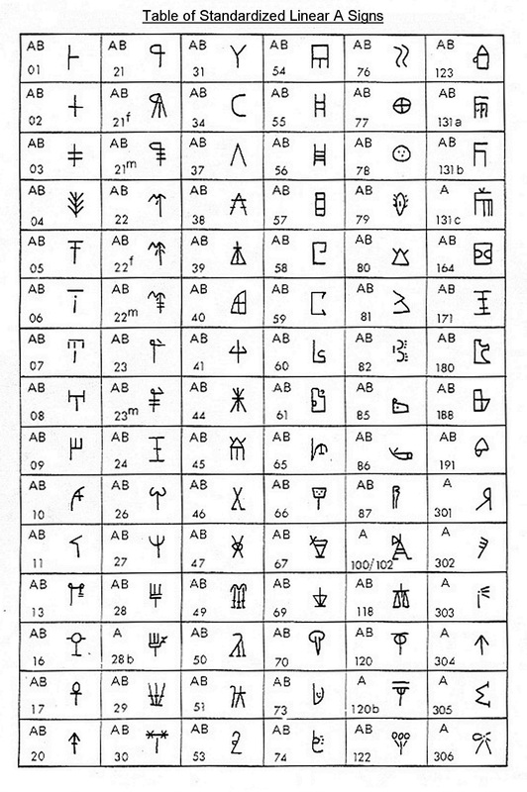

Slide 95
ЛИНЕАРНО Б ПИСМО
Састоји се од главног силабаријума, чији знаци представљају отворене слогове, једне мање систематизоване групе додатних знакова за нешто сложеније слогове, као и групе идеограма, који стоје за целу реч.
За записивање бројева користи се пет различитих симбола, којима се може изразити било који број.
Како је линеарно Б коришћено за грчки језик, постоје одређена правила код писања речи састављених од више узастопних консонаната или затворених слогова, што читање и интерпретацију оваквих речи понекад чини доста проблематичним.
Писмо је дешифровао Мајкл Вентрис 1952. године.

Slide 96
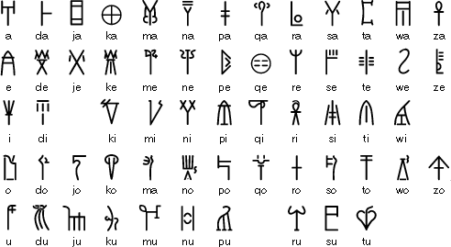

Slide 97
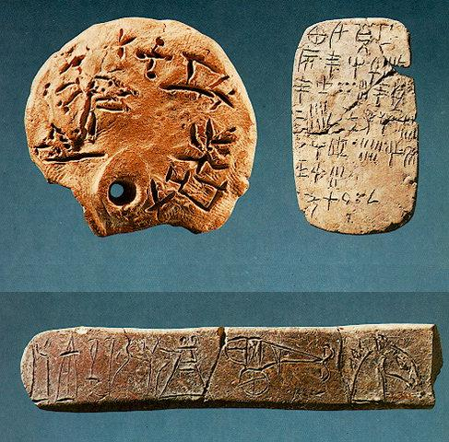
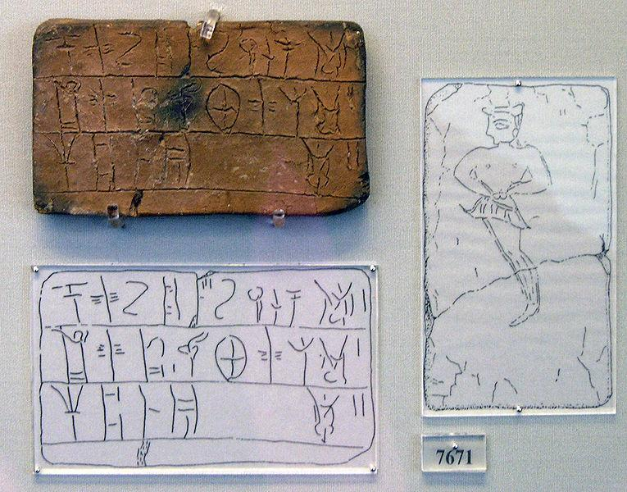
Глинене плочице са Кнососа

Slide 98
ФЕНИЧАНСКО ПИСМО
Преузели критско писмо и од њега створили своје фонетско писмо
Феникија је била веома развијена као трговачки центар и веома заслужна за ширење фонетског писма по Медитерану.
Феничани су били семитски народ, потомци народа који је у II миленијуму п.н.е. насељавао библијску земљу Ханан (данашњи Израел, палестинске територије, Либан…)
Угарит, Библос, Сидон и Тир – велики центри, градови -државе
Tрговина са Грцима била је изузетно значајна за даље ширење писмености и развој алфабета.
Феничани су почели око 1000. године п.н.е. да записују свој језик алфабетом од 22 слова, једноставног изгледа

Slide 99
На основу овог писма настала су грчко, арамејско, хебрејско и арапско писмо. Као хебрејско и арапско, феничанско писмо нема знакове за самогласнике.
Сваки знак представља један сугласник, а самогласници се изговарају према контексту. Они су слова називали алеф, бет, гимел, далет… што је значило: во, кућа, бумеранг, врата…
Феничанско писмо је пронађено на већем броју археолошких налазишта на Медитерану где су Феничани имали своје колоније, као у Библосу (Либан) и Картагини (Тунис).
Првобитно, сва слова су била урезивана у камен, већина их је била попречна и усправна, као и ознаке у рунама.
Феничани су писали здесна налево, али понекад и слева надесно као и у баустрофедону, где су редови текста наизменично писани здесна налево и слева надесно.
Нека слова су писана на различите начине, као нпр. слово тав које се писало као „+“ али и као „х“.

Slide 100
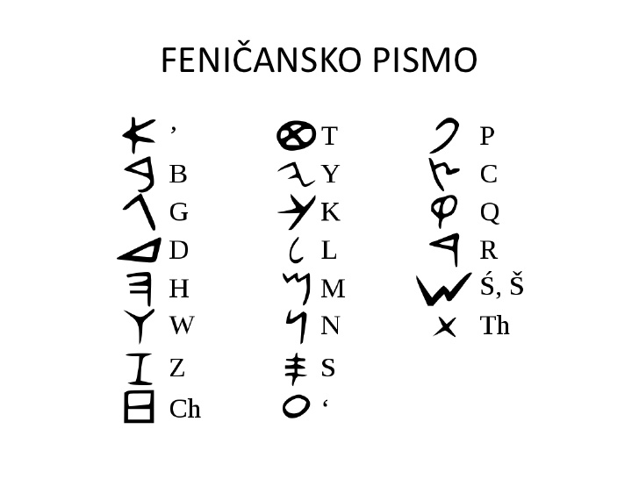

Slide 101
ГРЧКО ПИСМО
- основа европског алфабетског писма -
Настало је од феничанског писма
Феничани су као познати трговци и морепловци трговали са Грцима и пренели им свој алфабет, почетком 9. века пре н.е.
Највероватније су га прво прихватили становници Крита
Алфабет је у 7. веку пре н.е. био у употреби на целом грчком простору
Феничани су писали здесна налево, па су и Грци у почетку писали у оба правца, непрекидно (наизменично здесна налево и у повратку реда слева надесно)
У 6. веку пре н.е. Грци су прешли на писање слева надесно

Slide 102
Фазе грчког алфабета
Првобитно грчко писмо, тзв. лапидарно писмо, монументално је писмо у којем су слова уклесана у камен, сва су исте величине, усправна и међусобно неповезана
Ова слова коришћена су за писање повеља и религиозних записа
Писмо је касније названо унцијално (уставно) писмо и постало је најважније грчко писмо

Slide 103
Унцијално (уставно) писмо прерасло је у брзописну варијанту, тзв. курзивно писмо (искошен тип слова), и употребљавало се од 3. века нове ере у два облика:
мајускула - (лат. maius = већи) je писмо чија су слова обликована између две замишљене линије и представља најстарији тип грчког алфабета у којем су сва слова исте висине
минускула - (лат. minus = мањи) је врста писања слова између четири линије, а пише се изнад и испод ових линија

Slide 104
Потомци грчког алфабета
Из грчког писма су још у I веку пре н.е. настала писма других народа
малоазијски народи Лакије, Лидије, Фригије и Карије прихватили су грчко писмо, уз одговарајуће прилагођавање локалном говору
коптско писмо у Египту - од грчког алфабета преузето је 25 графема, а 7 из египатског (демотског хијероглифског писма, курзивне варијанте)
византијско писмо се развија од 4. века наше ере
словенска писма глагољица и ћирилица, настала су из грчког унцијалног писма, крајем 9. и почетком 10. века нове ере

Slide 105
ЛАТИНСКО ПИСМО
Римљани су преузели слова од Грка после 7. века пре н.е.
У почетку, латиница је имала 21 слово, у доба Цицерона 23
Од 1. века н.е. додају се слова Y и Z,
Од 11. века слово W,
У 17. веку се разликују I од J и U од V
Латиница данас има 26 слова

Slide 106
Најстарији и најпознатији латински натпис је Црни камен са Форума (Lapis niger) из 6. века пре н.е. (откривен 1899. године). Стуб висок 60 цм, садржај натписа говори о неком сакралном месту и клетви која пада на онога ко би то место оскрнавио (вероватно је то било место поред Ростре где су држани говори и представљао је заштиту и неповредивост говорнице).
Из истог периода је и Фибула из Пренесте
Жан Мабијон је 1681. год. дао своју теорију о развоју латинице →постојала су различита латинска писма истог порекла, јер су различити народи модификовали писмо и прогласили га за национално.
У свом делу De re diplomatica говори о развоју латинског писма, дао је прву систематизацију латинског писма:
Scriptura diplomatica
Scriptura litteratoria

Slide 107
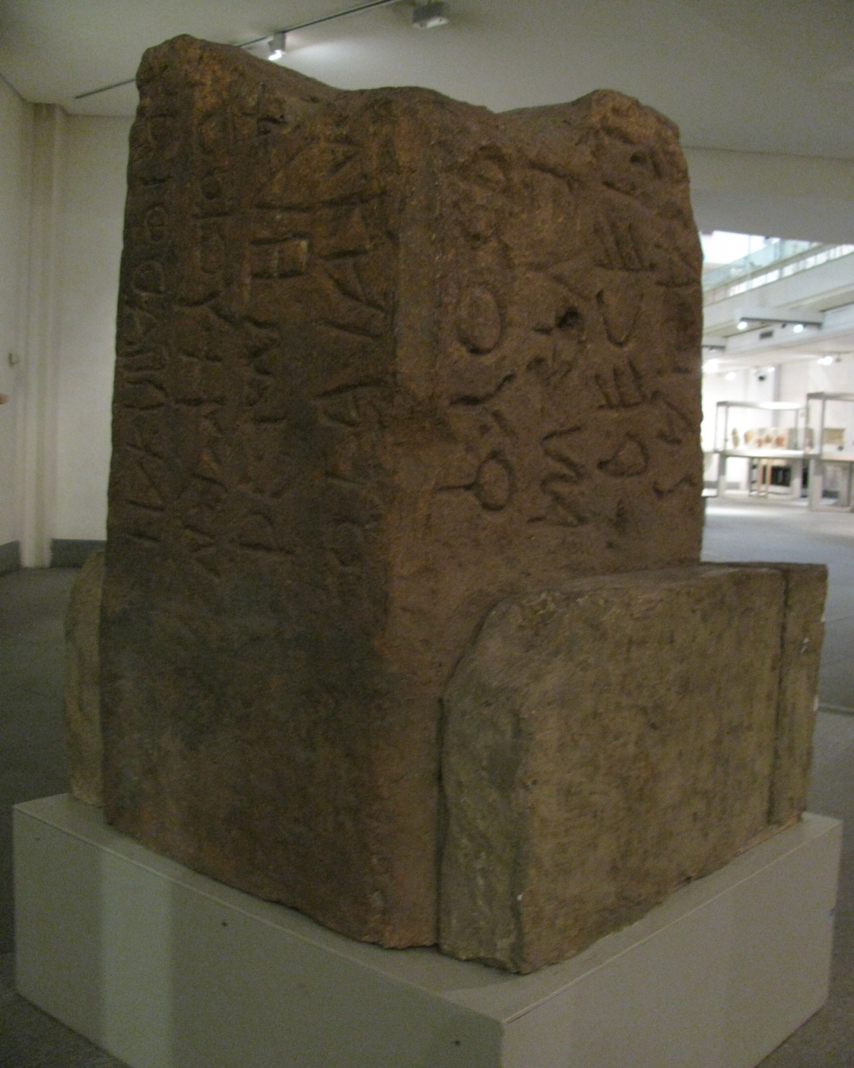
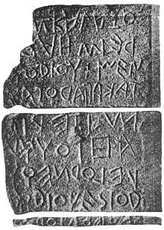

Slide 108
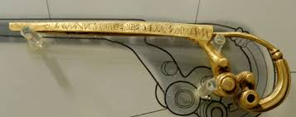
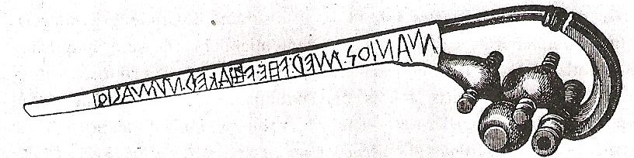

Slide 109
Ова подела остаје константна у свим даљим проучавањима
Књижевно писмо поделио је на 5 врста:
Romana antiqua
Gothica (Немачка)
Saxonica (северни део)
Francogallica (Галија)
Langobardica (Италија)
Већину назива преузео је из већ познате терминологије, први користи термине Merovingica и Carolina, сматра да су се развили у доба Карла Великог
Грешка је што је сматрао да су ова писма производ народа по којима су типови писама названи – није увидео да су то специфични развојни облици истог латинског писма. Јасно разликује писмо антике од писма средњег века

Slide 110
Мабијонове теорије кориговао је Сципион Мафеи (1675-1755) – утврдо постојање еволуције у развитку латинског писма – да то нису различите врсте него једна, разних форми које потичу из заједничког извора → латинског писма римске епохе
Мафеи је извршио нову класификацију којом се све те врсте писама могу поделити на maiusculae, minusculae i kurziv (од антике до данас)
Luigi Schiaparelli (Луиђи Скјапарели) (1871-1936) → први је дао правилну слику генезe и процеса развоја латинског писма, од најстаријих лапидарних споменика до појаве минускулних елемената → из архајске лапидарне капитале развиле су се:
лапидарна елегантна (квадратна) и рустична капитала и
лапидарни мајускулни курзив
Прва прелази у књигу (ротулус, па у кодекс), а мајускулни курзив у документе и за свакодневну употребу (постепено се преображава у минускулни курзив)

Slide 111
И мајускула и минускула имају две варијанте:
калиграфску и
Курсивну (брзописну)
После пропасти Рима писмо се квари и из млађег римског курзива (минускуле) развијају се национална писма средњег века у Европи:
Scriptura merovingica (Францускa), visigothica (Шпанијa), beneventana (јужна Италија и Дaлмaцијa), prekarolinška minuscula (Француска, Немачка, Италија). Из прекаролиншке минускуле (под утицајем полуунцијaле) појaвилa се scriptura carolina – освојила цео европски запад, имала је универзалну калиграфску форму и то каролиншко писмо је оснoв латинице
Из полуунцијале развило се тзв. острвско (инсуларно) писмo – scriptura insularis са своје две варијанте – iroscotica i anglosaxonica

Slide 112
У једном периоду, са појавом новог архитектонског стила развиће се и scriptura gothica (минускула у књигама и курсивна минускула у документима и осталим актима)
Са појавом хуманизма појавила се и тежња за обновом писма – scriptura humanistica, у два типа: књижевном и курсивном (у документима)
Скјапарели је читав процес развоја латинског писма поделио у три велика раздобља:
Римско (6/5 век пне-крај 2 века пне; 1 век пне-4 век)
Средњовековно (5-15 века)
Модерно (од 15 века до данас)
њега је допунио Г. Бателиа – задржао ову поделу са исправком да антички перио траје до 8. века, што је прихватила и ватиканска школа и од 15. века латиница се није мењала

Slide 113
По овој подели развој писма може да се прати у две фазе:
I фаза – римска епоха
Епиграфска капитала
Мајускулни римски курзив (старији и млађи)
Књижно писмо старог века – имало две варијанте:
►квадратна капитала и рустична капитала –
из њих се развила ► унцијала, полуунцијала и млађи минускулни римски курзив (отприлике данашње писмо)

Slide 114
II фаза – средњовековна минускула
Меровингика
Визиготика
Беневентана
Каролина
Инсуларна писма
Готика
Хуманистика (тренутак проналаска штампе)

Slide 115
Епиграфска капитала – најстарија врста римског писма, очувала се на камену, мермеру и бронзи. То је први фиксирани алфабет, основни облик писма, сва слова су писана у замишљеном квадрату.
Подваријанта овог писма је рустична капитала, којом су били исписани натписи на зидовима а изведени четкицом и бојом (сачувани у Помпеји на храмовима и зградама).
Имала је и своју књижну варијанту – књижна епиграфска капитала – први корак ка развоју капитале у рукописима (7-3. век пне.)

Slide 116
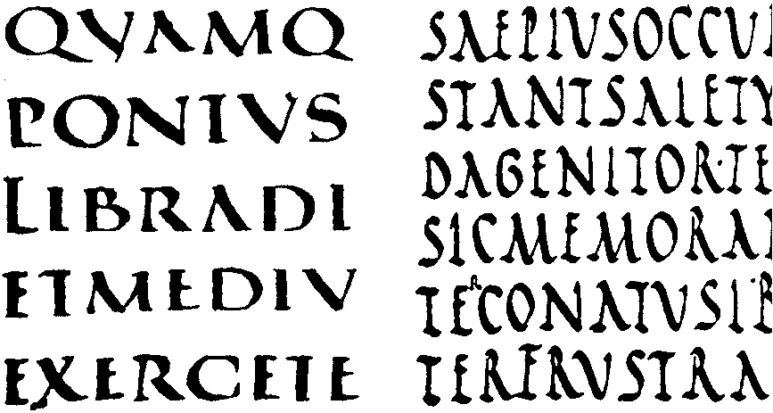
Квадратна и рустична капитала

Slide 117
Мајускулни римски курзив (старији) je писмо мањих димензија. Нов материјал и прибор за писање омогућили појаву курсивног писма – слова више коса и положена, непропорционална. С обзиром да је брже писмо, више је одговарало свакодневим потребама.
Била је у употреби од 1. до 4. века.
Сачувано писмо на папирусу, повоштеним таблицама, дрвету, глиненим плочицама, олову.
Унцијала (унцијално писмо) – књижно мајускулно писмо, калиграфског карактера, јавља се у књижевним споменицима од 5. века, њиме се пишу кодекси све до 9. века. По неким ауторима настало је са преводима Библије са грчког на латински језик
Одваја се од капитале облином појединих потеза и облином углова, оставља утисак облог писма

Slide 118
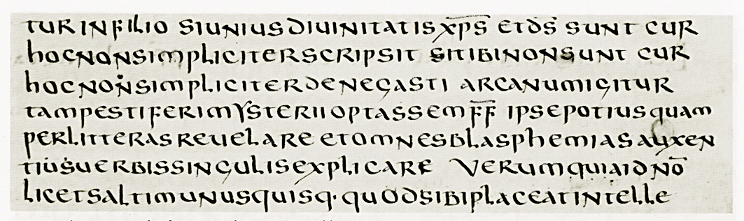
унцијала

Slide 119
Полуунцијала - полуунцијално писмо је настало у 5. веку, а коришћено је за писање кодекса
познати споменик овог писма је Сплитски еванђелистар, настао између 7. и 9. века
Прелазна фаза ка минускули
Минускулни римски курзив (млађи) – завршна фаза формирања алфабета, коначни прелаз на четворолинијски систем писања. Појавило се после 4. века, писано je зарезаним птичјим пером, као књижно писмо било је заступљено у кодексима од 7. до 10. века
Појављује се и нов материјал за писање – пергамент, што је олакшало формирање облика, облина (као код унцијале и полуунцијале), курзивних елемената
Из овог типа писма развили су се сви типови средњовековних минускула

Slide 120
Латиница у средњем веку
Распадом Римског царства слаби културни утицај Рима, па латиница од 7. до 12. века добија локално обележје
Јављају се народна (национална) писма:
беневентана и прекаролиншка минускула у Италији у 7. веку;
меровиншко писмо у Галији у 7. и 8. веку;
визиготско писмо у Шпанији у 8. веку;
прекаролина у делу Француске и Немачке у 7. и 8. веку;
англосаксонско или инзуларно писмо у Енглеској и Ирској у 7. веку

Slide 121
СЛОВЕНСКА ПИСМА
Сматра се да су Словени релативно касно научили писати.
Као најстарије историјско сведочанство о томе може се навести један запис византијског цара и летописца Константина Порфирогенита (912-959) из његовог познатог дела De administrando imperio у преводу О управљању државом у коме се наводи: „да су Хрвати године 635, после покрштења, пришли римској столици и обећали да ће у chirographa propria, што значи у својим властитим рукописима, повељама, чувати мир са својим суседима“.

Slide 122
У расправи Сказаније о словјанских писменех Црнорисца Храбра, првог словенског филолога с краја 9. и почетка 10. века, тврди се да Словени пре појаве учене браће нису имали своје фонетско писмо
У том спису се наводи да су Словени, док су били пагани, читали и писали цртама и резама, неком врстом сликовног или појмовног писма, а када су дошли у контакт са хришћанством писали су и римским и грчким писмом
Отуда стaрословенска реч псати, која је значила урезивање, уцртавање знакова у камен или дрво

Slide 123
У трактату бугарске редакције из 1348. године, преведено на савремени језик, Храбар је забележио:
„Пре Словени нису имали књига него су цртама и зарезима бројали и гатали, јер су били пагани. Покрстивши се, римским и грчким писменима испомагали су се писати словенски језик, без система... И тако је било много година. А затим човекољубац Бог, који све уређује и не оставља рода човечјега без разума него све к разуму приводи и спасењу, помиловавши род словенски, посла им светога Константина Филозофа, названог Ћирила, човека праведна и истинољубива, који им створи 38 слова, једна према начину грчких слова, а друга према словенском језику.“

Slide 124
Значајни слависти ХIХ века (Срезњевски, Шарафик, Рачки) сматрају да је ово Храброво дело, од којег је до сада пронађено 73 преписа, писано глагољицом
Једну стару прераду тог списа по рукопису из XIII-XIV века штампао је и наш Вук Караџић 1857. године

Slide 125
Настанак глагољице и ћирилице везан је за браћу Константина (Ћирила) и Методија из Солуна
На позив великоморавског кнеза Растислава (842-871), браћа Ћирило и Методије са групом својих ученика, у пролеће 863. године, крећу из Цариграда у Великоморавску кнежевину
Константин је, пре одласка, превео са грчког на словенски језик најпотребније литургијске књиге (јеванђеље, псалтир и молитвеник), створивши тако посебно словенско писмо, глагољицу

Slide 126
Константин и Методије покрштавају Словене и служе у цркви на словенском језику, стварајући тако прву књижевност на том језику
Језик македонских Словена око града Солуна постаје од 9. до 12. века први књижевни језик свих Словена
Касније, путем тзв. рецензија, створени су посебни књижевни језици источних и језици јужнословенских народа

Slide 127
Глагољица
Добила је име највероватније од словенске речи глагољати = говорити
О настанку глагољице и њеном творцу и данас постоји велики број теорија, око 46.
Но ипак, већина њих сматра да је глагољица најстарије словенско писмо, настала на Балкану у другој половини IX века, тачније 863. године када је Ћирило (Константин) пошао међу Моравце (данашња територија источног дела Чешке Републике), ради покрштавања словенских народа

Slide 128
Ћирило је уз помоћ брата Методија превео на словенски језик Нови завет (Јеванђеље) и друге црквене књиге, а словенски народи су били први који су имали могућност да слушају богослужење на свом, уместо на латинском језику
Глагољица је била у употреби на Балканском полуострву, а најдуже се задржала, готово и до данашњих дана у Хрватском приморју

Slide 129
У почетку, глагољица је имала 40, а касније 38 слова
Свако слово је имало гласовну и бројну вредност
Од 9. до краја 12. века глагољица се ширила од Велике Моравске, преко Чешке и Паноније, до Молдавије и Русије, на југ до Бугарске, Македоније, Рашке, Зете, и даље на запад до Босне, Хума, Далмације и Истре
У Македонији се задржала све до краја 12. века на подручју Охридске школе, а касније, глагољица је опстала у западним јужнословенским крајевима

Slide 130
Најпознатији споменици писани глагољицом су:
Зографско јеванђеље
Зографско јеванђеље је четворојеванђеље, на 303 листа
Глагољицом је писано првих 288 листова, а остали су, касније, писани ћирилицом; писано је крајем Х или почетком ХI века у Македонији
Добило је име по бугарском манастиру „Зографу“ у Светој Гори
То је најстарије сачувано старословенско јеванђеље; оно се данас чува у Санкт Петербургу
Године 1879. издао га је Ватрослав Јагић у Берлину

Slide 131
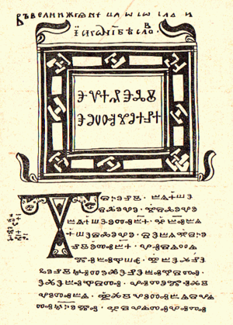
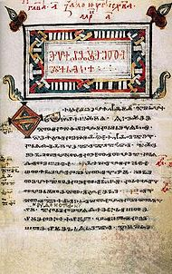

Slide 132
Маријино јеванђеље
Маријино јеванђеље је такође четворојеванђеље
Има 174 листа и млађе је од Зографског
Добило је име по манастиру „Рођење Богородице Марије“ у Светој Гори
Јагић га је издао у Петрограду 1883. године, а данас се налази у Москви

Slide 133
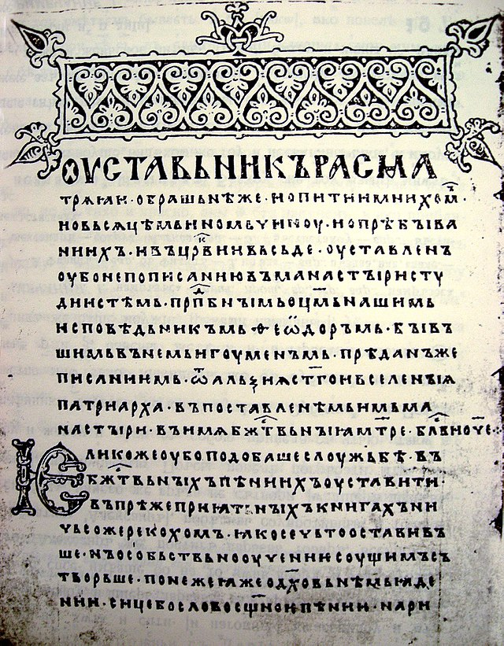
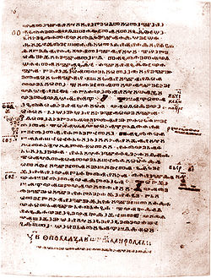

Slide 134
Асеманијево јеванђеље
Асеманијево јеванђеље се сматра најбоље сачуваним старословенским спомеником и најлепшом старословенском рукописном књигом
То је први пронађени старословенски споменик; има 158 листова; вероватно је писано у Македонији у ХI веку; названо је по Јосифу Асеманију, службенику папске столице, који га је пронашао у Јерусалиму 1736. године
Данас се чува у Ватиканској библиотеци у Риму; има укупно четири издања од којих је прво у Загребу 1865. писано глагољицом, друго је у Риму 1878. године, треће је фототипско издање, издато у Прагу 1929. године, а четврто у ћирилици, такође је издато у Прагу 1956.

Slide 135
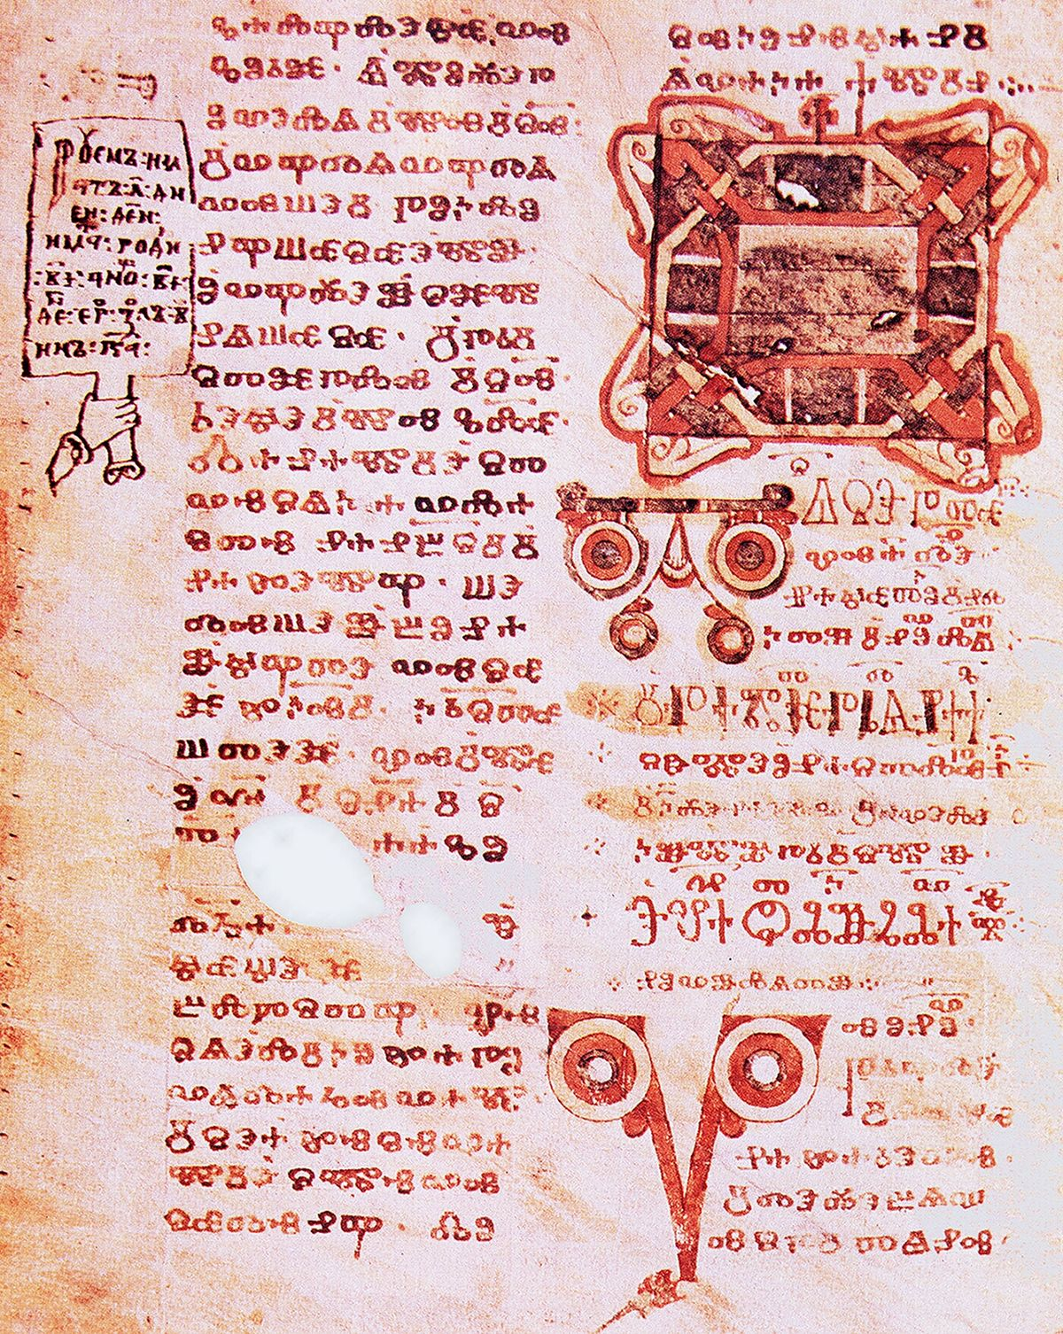

Slide 136
Охридско јеванђеље
Охридско јеванђеље има само два листа и по садржини представља изборно јеванђеље, односно апраксос
Оно је писано у Македонији у ХI веку
Открио га је Виктор Грегорович у Охриду, а чува се у Одеси
Издао га је И. Срезњевски 1861. године

Slide 137
Синајски псалтир
Синајски псалтир има 106 листова. И он је писан у Македонији у ХI веку
Име је добио по Синајској гори где се чува и данас, тачније у грчком манастиру „Св. Катарина“
Први пут га је издао чешки научник Лавослав Леополд Гајтлер 1883. године у Загребу, потом га издаје Сергеј Северјанов у Петрограду 1922. године
Фототипско издање издао је Моша Алтбауер 1971. године

Slide 138
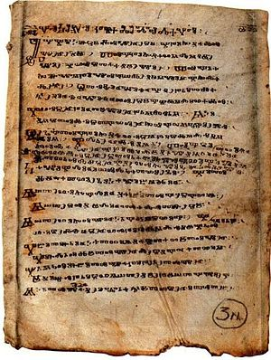

Slide 139
Синајски молитвеник (требник)
Синајски требник састоји се од 109 листова, од којих је 106 листова у манастиру „Св. Катарине“ на Синају, а 3 у Јавној библиотеци у Петерсбургу
Зове се и Синајски еухологиј и представља зборник молитви.
Настао је у Македонији у ХI веку, а издат је у Загребу 1882. године. И њега је издао Леополд Гајтлер.
Фототипско издање издато је у Љубљани 1941.

Slide 140
Клоцов глагољаш (зборник)
Клоцов зборник има 14 листова, а некада их је било око 400; настао је у ХI веку у чакавској области у Хрватској
Добио је име по грофу Парису Клоцу, његовом власнику у првој половини ХIХ века
Његов први издавач (12 листова) је Јернеј Копитар 1836. године у Бечу, потом је издат у Прагу, 1893. године од стране Вацлава Вондрака
12 листова се данас чува у Италији, у Градском музеју Тренту, а 2 у Аустрији у Инсбруку

Slide 141
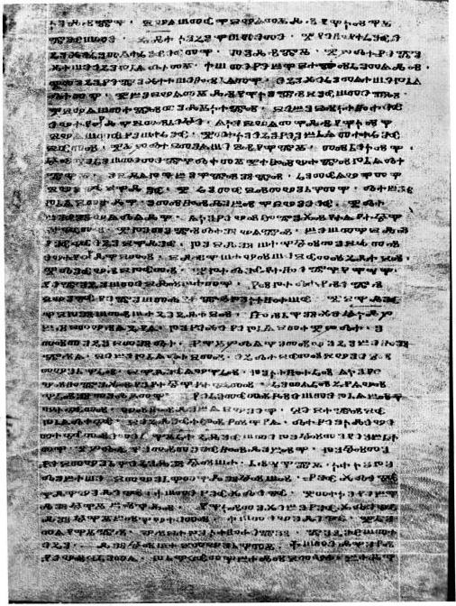

Slide 142
Рилски одломци
Рилски одломци такође се зову и Рилски глагољски листови, као и Македонски глагољски листови; имају 8 листова и настали су у ХI веку
Прва два листа открио је 1845. године Виктор Грегорович, три Константин Јиричек 1880. године, а три листа Јордан Иванов
Цео текст издао је Иван Гошев; то су делови црквених поука и молитви
Данас се 6 листова чува у Рилском манастиру у Бугарској, а 2 у фонду Срезњевског у Академији наука у Русији

Slide 143
Кијевски мисал
Кијевски мисал се састоји од само 7 листова, а откривен је у Јерусалиму
Данас се чува у Кијеву у Украјинској академији наука
Првобитно га је издао Измаил Срезњевски у Кијеву 1874. године, потом Јагић 1900. године и Каниберт Молберг у Риму 1928. године

Slide 144
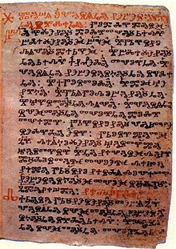

Slide 145
Типови глагољице:
обла глагољица, којом су писане књиге које су донели ученици солунске браће из Моравске, и
угласта глагољица, у употреби у цркви на територији Босне, Далмације и Истре

Slide 146
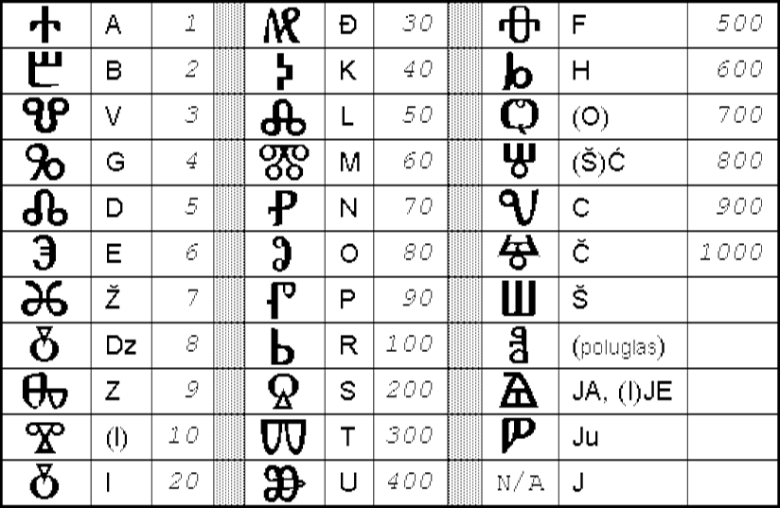
Слика 1. Обла глагољица

Slide 147
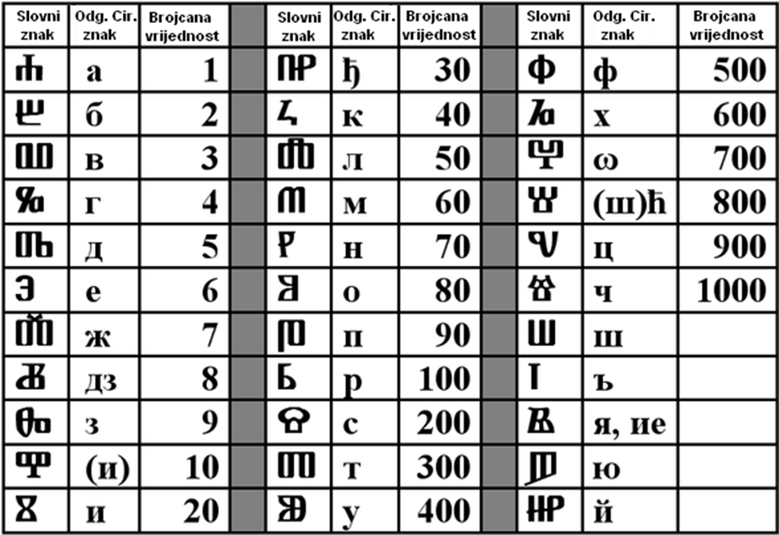
Слика 2. Угласта глагољица

Slide 148
Глагољицу су неговали и чували народни свештеници, глагољаши, из отпора према туђинском утицају преко латинског писма
Службу су вршили на народном језику, а писали су глагољицом
Најпознатији и најстарији јужнословенски глагољски споменик је Башчанска плоча из 1102. године
Писана је обло-угластом глагољицом на каменој плочи, а пронађена је 1851. године од стране Ивана Кукуљевића – Сакцинског у Башки, на јужном делу острва Крка

Slide 149
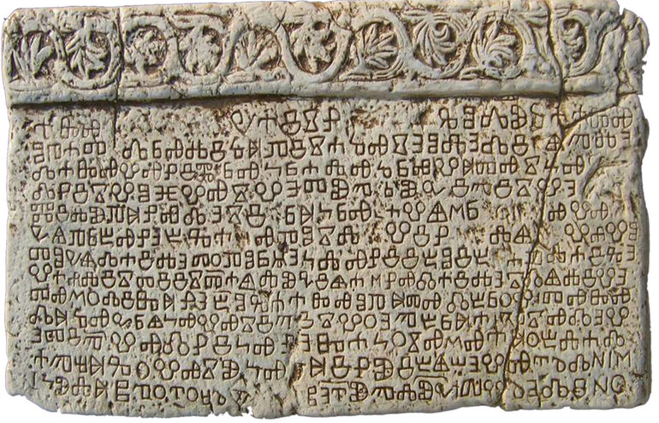

Slide 150
Најпознатији писани глагољски споменик је Хрвојев мисал , кодекс на пергаменту са илуминацијама
Писао га је глагољаш Бутко око 1405. године, за кнеза Хрвоја Вукчића Хрватинића

Slide 151
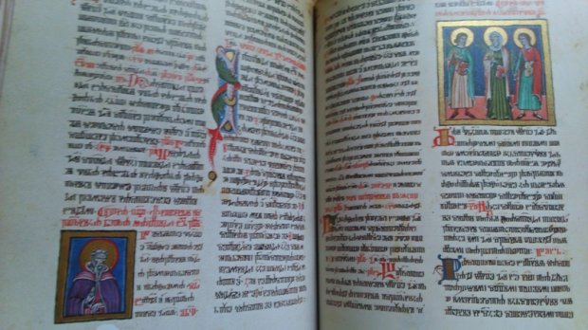

Slide 152
ЋИРИЛИЦА
Друго словенско писмо, настало после глагољице; најстарији ћирилични споменици потичу из 10. века; појавило се после Методијеве смрти (885. године)
Ћирилица је најраспрострањеније словенско писмо. Њоме се служе Срби, Бугари, Руси, Македонци, а била је једно време и у употреби у појединим деловима Хрватске
Сматра се да је добила назив према словенском просветитељу Константину-Ћирилу

Slide 153
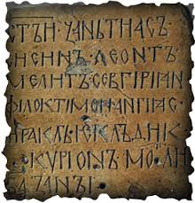
Најстарији датирани ћирилични споменик је Самуилов натпис из 993. године, пронађен у Македонији, у селу Герман близу Преспанског језера

Slide 154
Велики слависта Павле Јосиф Шафарик (1795-1861) сматрао је за редактора ћирилице Св.Климента Охридског (?-916)
Професор Петар Ђорђић, наш најбољи познавалац ове области, писац Историје српске ћирилице, тврди да је ћирилица настала у Бугарској, у бугарској престоници Преславу, на самом почетку владавине кнеза и потоњег цара Симеона (893-927), у чије је време Бугарска доживела и златни век своје књижевности

Slide 155
Према том тврђењу, Симеон је поверио уређење новог писма свештенику Константину, преславском епископу и једном од најспособнијих млађих ученика солунске браће
На позив бугарског цара Симеона (893-925), долазе ученици Ћирила и Методија у Бугарску, преносе византијску културу и стварају ново писмо, ћирилицу
И сам образован књижевник, цар Симеон подстиче ширење просвете, те у време његове владавине долази до процвата бугарске културе, тзв. златно доба књижевности

Slide 156
Иако на словенском језику, у основи је та књижевност била византијска
За ново писмо, ћирилицу, ученици Ћирила и Методија су прилагодили грчко унцијално писмо
При том су као полазиште имали глагољицу, јер је на њој већ био формиран књижевни језик код Словена
Неретко се дешавало да се у најстаријим рукописима истовремено користила и глагољица и ћирилица и то чак у делима истог писара

Slide 157
Ћирилица је као и грчко писмо задржала обележавање бројева словима
Бројна вредност слова зависила је од његовог места у азбучном реду (прво слово – 1, друго – 2, и тако редом до 9 за јединице, у другом реду за десетице и у трећем за стотине)
Ћирилична азбука састојала се од 24 слова преузетих из грчког уставног писма, и од 12 слова прилагођених гласовним потребама словенских језика

Slide 158
Типови ћирилице
Устав
Канцеларијско писмо
Калиграфска канцеларијска минускула
Полуустав
Брзопис
Курзив
Калиграфски полуустав
Босанска ћирилица (босанчица)

Slide 159
Устав
најстарији начин ћирилског писања јесте устав и имао је два типа: обични и насловни. Насловни се употребљавао за писање наслова исписаних на тврдом материјалу док се обични тип среће у насловима одељака рукописа
геометријски правилно, калиграфско писмо са доследно спроведеним обликом за свако слово
у употреби од 12. до краја 14. века, a од средине 14. века потискује га полуустав
рашка писменост

Slide 160
Канцеларијско писмо
пословна варијанта уставног писма; карактерише га брзина
писмо повеља и уговора дубровачких писара; у употреби у 13. веку и у првој четвртини 14. векa, када га замењује калиграфска канцеларијска минускула
Калиграфска канцеларијска минускула
први тип канцеларијског устава
јавља се око 1330. године, а користила се у току целог 14. века

Slide 161
Полуустав
из унцијалне (уставне) ћирилице, временом се развио полуунцијални (полууставни) облик, црквена и световна азбука којима се још и данас служе Срби, Руси, Украјинци и Бугари
карактеристична је разноликост варијанти за једно слово и више позајмица из грчког писма
јавља се од половине 14. до 15. века
ресавска писменост

Slide 162
Брзопис
јавио се код Срба у ХIII веку у канцеларијским књигама; формирао се у дворској и државној канцеларији за владавине краља Милутина, а коришћен је и у босанској државној канцеларији за време Твртка I, као и у дубровачкој
популарно писмо које са упрошћеним облицима полуустава наставља традиције канцеларијске минускуле
слова нису повезана; био у употреби све до 18. века; писари цара Душана користили су брзопис за црквене повеље, убрзо потом се јавља и у црквеним књигама

Slide 163
Курзив
одликује се везаним писањем (повезана слова)
јавља се тек у 18. веку са појавом грађанске ћирилице – гражданице (под руским утицајем)
Калиграфски полуустав
писмо литургијских књига
настао под утицајем руске калиграфије
у употреби између 15. и 17. века

Slide 164
Босанска ћирилица (босанчица)
тип ћирилице који се употребљавао у писаним споменицима Босне и Далмације од 13. до 15. века
уставна ћирилица, коришћена у рукописним књигама и дипломатичким списима

Slide 165
Ћирилска писменост се свестрано развијала у држави Немањића и њихових наследника
У књизи Историја и естетика књиге Драгутина Фуруновића, налазимо да се први писари у канцеларијама Немањића по имену почињу јављати тек од почетка ХIV века, у Милутиновим повељама уз своје име они су стављали назив звања: дијак или логотет, а неретко су додавали и предикате: најчешће писа или писах, ређе записа, пописа и још ређе својом руком
У канцеларији краља Вукашина сачуване су две исправе. У једној стоји: Ја Косан писах (1366), а у другој логотет Братослав (1370)

Slide 166
Од писара најпознатији су: писар Дабиша, који је написао Милутинову повељу за манастир „Св. Ђорђа“ у Скопљу, 1300. године; Рајко чије име се помиње у двема повељама Стефана Дечанског из 1326. год; Цоцан и Арсеније који је спомињан у актима Стефана Душана, те Ђурађ, Гојко, итд.
Кнегиња Милица имала је за писара дијака Тодорца (ради се о повељи из 1402. године); Ђурађ Бранковић писаре Новака, Богдана и Степана Ратковића; Вук Бранковић писаре Лукача и Добровоја; Ђурађ и Стратимир Црнојевић за које је повељу из 1492. год. писао Никола Поповић и др.

Slide 167
У Србији се у ХI веку дешавало да разне повеље, уговори и закони нису били потписивани именом већ крстом
Пример томе је Уговор о миру са Дубровником од 27.09.1186. писан на латинском, а у којем су се велики жупан Стефан Немања и кнез Мирослав, сваки за себе потписали само крстом. Ова повеља и препис данас се налазе у Дубровнику, у Државном архиву

Slide 168
Ћирилица је коришћена и од стране писара у турским канцеларијама
У преписци са дубровачком општином од 1488-1506. године користио је Стефан Херцеговић, најмлађи син Херцега Стефана, који је променио веру и име и постао велики везир Ахмет-паша. Користио је и султан Мурат II у турској престоници Једрену, итд.

Slide 169
Ћирилични рукописни споменици
Савина књига (непотпун јеванђелистар)
Савина књига има 129 листова, а настала је у североисточној Бугарској у 11. веку
Пронашао га је Исмаил Срезњевски у Петрограду 1868. године. Он му је и дао име по два кратка записа на маргинама у којима се спомиње поп Сава
Чува се у Државној библиотеци у Москви

Slide 170
Супрасаљски зборник (зборник житија и црквених беседа за месец март)
Писан је у источној Бугарској у другој половини 11.века; пронађен у манастиру Супрасљу у Пољској и по њему је добио име
Састоји се од 285 листова. Први пут је издат у Бечу 1851. године од стране Фрање Миклошича, који му је дао и латински назив Codex suprasliensis
То је највећи сачувани споменик на старословенском језику и једини старословенски рукопис који се једним својим делом налази у Универзитетској библиотеци у Љубљани (188 листова), у Петербургу (16) и у Варшави 151 лист којима се изгубио траг

Slide 171
Добромирово јеванђеље
Добромирово јеванђеље јесте најстарије словенско ћирилично четворојеванђеље и јединствен ћирилични споменик
Научници различито обележавају време његовог настанка. По некима настало је између ХI и XII века, а по другима у првој половини ХII века
Фототипско издање изашло је у Скопљу 1973. године од стране израелског слависте М. Алтбауера. Издање обухвата цело лењинградско издање, као и снимке 23 листа овог споменика који су откривени 1968. године у синајском манастиру „Св. Катарине“, где је пронађен и лењинградски део рукописа. Лењинградски део састоји се од 183 пергаментна листа, међу којима је и један касније уметнути лист хартије. Са овим јеванђељем повезан је касније и један синаксар у ХV веку и обухвата 13 листова хартије

Slide 172
Хиландарски одломци
имају 2 листа
Нађени су у Хиландару и представљају беседу Ћирила Јерусалимског
Данас се налазе у Одеси. Издао их је Степан Куљбакин у Петрограду 1898. године
Зографски одломци
такође имају 2 листа и представљају правила Василија Великога
То је старословенски ћирилични рукопис пронађен почетком 20. века, а чува се у Паризу

Slide 173
Целокупна српска књижевност од 12. до 18. века писана је на српскословенском језику, а књиге писане овим језиком зову се србуље
Најстарији сачувани српски рукопис је Мирослављево јеванђеље из 12. века, најлепши и најбоље очувани споменик српске редакције, чува се у Народном музеју у Београду

Slide 174
Мирослављево јеванђеље
Написано је на старословенском језику, српске редакције и рашке ортографије
По садржини је јеванђелистар – богослужбена књига
Садржи четири јеванђеља распоређена према редоследу читања у току црквене године

Slide 175
Вуканово јеванђеље, писано око 1200. године, има 189 листова и налази се у Руској националној библиотеци у Санкт Петербургу
Сачуване су још литургијске и историјске књиге:
Летопис попа Дукљанина,
Призренски препис Душанова законика из 14. века,
Минхенски псалтир с краја 14. века,
Српске средњовековне биографије итд.

Slide 176
Епиграфски ћирилични споменици
За разлику од рукописа, бројнији су и тачније датирани
Самуилов натпис
то је надгробна плоча из 993. године, са натписом који је оштећен
назван по цару македонских Словена Самуилу који је подигао споменик својим родитељима и брату. Нађен је у селу Свети Ђерман, крај Преспанског језера, на грчкој територији
чува се у Народном музеју у Софији

Slide 177
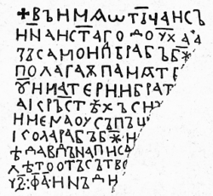

Slide 178
Темнићки натпис
није датиран, али се зна да није млађи од XI века
нађен је у Темнићу, у селу Доњи Катун код Варварина у Србији
чува се у Народном музеју у Београду

Slide 179
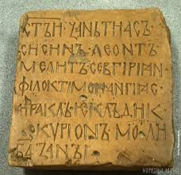


Slide 180
Из друге половине 12. века су:
Надгробни натпис жупана Грда
из 1173-1189., пронађен код Требиња
Ктиторски натпис Кулина Бана
из 1185., пронађен код Високог (Федерација БиХ)
Ктиторски натпис хумског кнеза Мирослава
из 1170., на његовој задужбини у цркви св. Петра у Бијелом Пољу (Србија)

Slide 181
Ћирилица у штампаним књигама
Словени започињу са штампањем књига крајем 15. века
Чаславац, прва штампана књига, појавила се 1491. у Кракову
Српско штампарство је започето на Цетињу 1493. године (Октоих првогласник)

Slide 182
Јеромонах Макарије је први штампао цетињске инкунабуле од 1493. до 1496. године
Штампање је настављено у Венецији комерцијалним штампарством
Најпознатији штампари су били војвода Божидар Вуковић Подгоричанин и браћа Љубавићи

Slide 183
Из Венеције, по налогу оснивача штампарије, Божидара Горажданина, штампарија се сели у Горажде 1519. године, одакле је пренета у Трговиште, у Румунију, 1544. године
Комерцијална штампарија радила је и у Београду, 1552. године

Slide 184
После цетињске и горажданске штампарије, књиге су штампане и у манастирима:
Рујну 1537.
Грачаници 1539.
Милешеви 1544-6., и
Мркшиној Цркви 1661-6. године

Slide 185
Код Словена се од почетка 16. века штампају ћириличке књиге и за припаднике западне цркве:
Дубровчани 1512. и 1521. године у Млецима штампају Молитвеник на народном језику ћирилицом
У Млецима је 1583. године штампан Наук кристијански познатог калиграфа Камила Занетија

Slide 186
Наук кристијански Матије Дивковића штампа се 1611. године са оригиналним калупом за ћирилична слова (нека слова имају облик брзописне ћирилице који се задржао и у другим Дивковићевим књигама, али и у књигама босанских фрањеваца)
У штампарији Приможа Трубара у Уру (Urch) у Немачкој, штампано је 9 књига за пет година, ћирилицом на народном језику

Slide 187
Реформе ћирилице
Реформу руске ћирилице извршио је Петар Велики
Верзија тзв. гражданице била је прихваћена и у нашој славеносерпској култури
Руско писмо у данашњем облику формирано је тек почетком 20. века, када су 1918. године законом поједноставили ћириличко писмо, сводећи га на 32 слова

Slide 188
Наша првобитна ћирилица имала је и до 39 слова, не рачунајући она за писање гласова преузетих из грчког језика
Упрошћавањем гласовног система старословенског језика српске редакције, од 13. века користила су се 33 слова, све до Вукове реформе у 19. веку, када се азбука своди на 30 слова, како је и данас

Slide 189
Први реформатор српске ћирилице био је Сава Мркаљ (1783-1833) који је из овог писма искључио сувишна слова
1810. године написао тада веома актуелну књижицу о српској азбуци Сало дебелог јера либо азбукопротрес
Све до Мркаља и Вука владала је диглосија, један језик је коришћен у књижевности, праву, образовању, а други у свакодневној комуникацији
Вук Караџић у Писменици Сербскога језика 1814. године је записао: "...имајући за намјерење успјех Сербског Књижества не могу друге Азбуке употребити него Меркаилеву (Мркаљеву), јербо за Сербски језик лакша и чистија не може бити од ове“.

Slide 190
Реформа српске ћирилице Вука Стефановића Караџића темељила се на начелу ЈЕДАН ГЛАС – ЈЕДНО СЛОВО
Поред 24 слова ’’опште ћирилице’’ коришћене у свим раздобљима, додато је 6 слова карактеристичних за српску ћирилицу: ћ, ђ, љ, њ, џ, ј
Остале словенске ћирилице (руска, украјинска и бугарска) развијале су се према њиховим редакцијама старословенског језика

Slide 191
Реформисана српска ћирилица, штампани тип азбуке, појавио се први пут у издању Вуковог Српског рјечника 1818. године, али званично је дозвољена у Књажевини Србији тек 1868. године
Према овој години, одређује се и ранг културних добара, па се старом и ретком српском књигом сматра све што је писано и штампано до 1868. године

Slide 192
СПЕЦИЈАЛНА ПИСМА
То су писма прилагођена за одређене, нарочите потребе:
стенографија,
писмо за слепе,
Морзеова азбука,
пасиграфија и
кодирано писмо

Slide 193
Стенографија
вештина брзог записивања говора употребом упрошћене азбуке
писмо са кратким знаковима за слова, чешће за речи и реченице; исписују се само њихови делови
била је позната и старим Грцима и Римљанима

Slide 194
Писмо за слепе (Брајево писмо)
творац је учитељ за слепе Луј Брај (Louis Braille, 1809-1852), а слова се састоје од испупчених тачкица
писмо се састоји од 6 тачака, вертикално поређаних у 2 реда по 3 тачке чијом се комбинацијом добијају поједина слова
писмо се пише здесна налево, а чита у обрнутом смеру, слева надесно помоћу чула додира, пипањем рељефних знакова јагодицама прстију

Slide 195
Морзеова азбука
Самјуел Морзе (Morse Samuel Finley Breese, 1791-1872) амерички физичар и сликар, изумео је 1837. године електрични телеграфски апарат за отпрему знакова састављених од тачака и повлака
Морзеова азбука се користила за преношење порука његовим телеграфским апаратом у поштама широм света

Slide 196
Пасиграфија
интернационално, универзално појмовно писмо, писмо које би разумели сви народи
идеју је заступао немачки хуманиста Јохан Тритхајм крајем 15. века, а подухват је подржао филозоф и песник Готфрид Лајбниц и други логичари
утопијски подухват

Slide 197
Кодирано писмо
настало је развојем телекомуникација и рачунара крајем 20. века
писмо електронске технологије која је омогућила да велику количину информација памти машина, а не човек
традиционално штампани текст замењује се новим начином организовања визуелних информација, са хипербрзим преношењем на екране високих резолуција

Slide 198
Писмо у штампаним књигама
Типографско писмо се развило у Европи као резултат усавршених варијанти латинице из доба хуманизма и ренесансе
Нова типографска писма стварана су за сва три европска алфабета: грчки, латиницу и ћирилицу
У почетку, ливена слова су личила на рукописна
Кроз пет векова штампари развијају и усавршавају слова, а крајњи циљ је што боља читљивост штампаног текста

Slide 199
Материјали за писање и оруђе којим се писало
Материјал за писање помаже код датирања рукописа и код ширења писма
Условио је морфолошке промене у развоју писма
Чврсти материјали за писање: камен, печена глина, метал, слонова кост, стакло, дрво, дрво, лишће, тканина – проучавају се у оквиру археологије, епиграфике и нумизматике
Меки и полумеки материјали: восак, папирус, пергамент, папир – проучава их палеографија
У својој књизи Naturalis historia – Gaius Plinius Secundus говори да се у време Александра Великог употребљавало за писање палмино лишће, лико, олово и платно

Slide 200
Жан Мабијон, оснивач палеографије и дипломатике, истиче као материјале за записивање:
камен
лишће
кости
глину
дрво
восак
метал
тканину
папирус
кожу и
папир

Slide 201
КАМЕН
користи се од палеолита до данас
најстарији петроглифи уклесани су у стене на зидовима пећина у Северној Европи, Африци и Аустралији
појавом хијероглифа, записи су се урезивали на стубовима и зидовима храмова
много је уклесивано на покретним каменим плочама, надгробним споменицима, саркофазима, стећцима и другим сличним споменицима
на камене плоче се писало (цртало) и сликањем бојом (графити)

Slide 202
први графити се појављују у палеолиту на каменим зидовима, светлим површинама, а откривени су и у рушевинама Помпеје и римским катакомбама
Споменици на камену:
Хамурабијев законик
Камен из Розете
Темнићки натпис
Самуилова плоча
У камену, односно у малтеру на црквеном зиду:
Хиландарски типик
Грачаничка повеља

Slide 203
КОСТИ
кости животиња спадају у врло старе материјале на којима се писало
коришћене су веће кости, оклопи корњачe, шкољке, лобање, па и зуби већих животиња
међу најстарије цртеже на кости спада део рога ирваса, a чува се у Британском музеју у Лондону
кости су за писање користили и Кинези, а сачувани примерци потичу из 16. в. п.н.е.
почетком нове ере популаран и веома луксузан материјал је слонова кост

Slide 204
богати Римљани (4. век) су имали књиге направљене од танких плоча слонове кости исписане црним тушем
Такве књиге називали су libri ebrei (од слонове кости) или elephantini
Садржавале су знаменита дела истакнутих оптимата
Flavius Vopiseus каже да су се senatus consulta уколико су се односила на принцепсе бележила на слоновој кости
Књиге на слоновој кости нису пронађене, вероватно су и тада биле ретке

Slide 205
ГЛИНА (плочице, ваљци од глине, посуде и сл.)
главни писаћи материјал у Месопотамији, захваљујући плодној и плавној речној долини
глину су за писање први користили Сумерци и Вавилонци, а по угледу на њих: Хетити и Персијанци. Употребљавали је и Грци и Римљани
за писање су коришћене глинене таблице око 2 цм дебљине, формата 8° (16-25 цм висине), које су након утискивања знакова сушене на сунцу или печене у пећи

Slide 206
дело писано на глиненим плочицама садржало је десетине плочица које су обележаване кустодама (“чуварима реда у таблицама”)
месопотамски цар Асурбанипал (669-626.г.пре н.е.) у Дому поуке и савета, тј. у библиотеци, имао је десетине хиљада глинених плочица
на неким плочицама пронађеним у рушевинама престонице Ниниве, налазио се Асурбанипалов царски печат
Сачуван је огроман број споменика исписаних на глини

Slide 207
Натписи занимљиви не само по својим морфолошким особеностима него и због разноврсне садржине
Употреба глине условљава и напредак у развоју писма
На мекану глину писари су урезивали заоштреном писаљком знакове и онда је сушили на сунцу. Ако су желели да се болје очувају пекли су их у пећима
Глинене плочице су се чувале у посебним сандуцима или на полицама. Сандуци су били од дрвета или од гипса, а код Грка чуване су и у плетеним корпама
Текстови су били кратки због простора за писање
У Грчкој помоћу њих су гласали за протеривање из земље – у археологији се таква врста исписаних фрагмената назива остракон (остаци) – пронађени на вазама које су служиле у религијске сврхе

Slide 208
ДРВО
Спомиње се још у Хомеровој Илијади
Користили га и на Истоку и на Западу
Дрво као материјал за писање је коришћено у више облика:
као лишће,
кора-лика,
у виду плоче од дрвета тј. дрвене таблице

Slide 209
Лишће су за писање употребљавали стари Римљани и Грци
користило се и у азијским земљама као јефтин, једноставан и веома доступан материјал – најчешће у употреби било је палмино лишће (најтрајније)
на лишћу се писало тушем, четкицом
у Кини су нађене књиге сложених листова прошивених преко средине, тако да подсећају на данашњу књигу, свеску или албум
У Грчкој и Италији лишће маслине употребљавало се приликом гласања за остракизам (у Сиракузи се тај обичај звао πεταλισμόσ по πέταλον = лист)
На ловоровом и маслиновом лишћу записивале су се и формуле за народна чарања и бајања

Slide 210
Кора-лика (унутрашњи део коре дрвета, нарочито липе, брезе, букве и бамбуса)
користили су је многи европски народи
Као материјал спомиње је Плиније, употребљавала се унутрашња страна дрвета погодна за писање, а најбоље су биле од липовог дрвета
књига од липове коре личила је на свитак папируса
Тако је материја дала коначно име за најмањи саставни део књиге – folium = лист и – liber = књига (кора дрвета)
Исто значење имала је и грчка реч βίβλοσ тј. λυκο

Slide 211
Плоче од дрвета
у античко доба служиле су за писање јавних наредби и огласа
прављене су као школске табле и дрвене плоче за писање
На дрвеним таблицама исписивали су се већи текстови, нарочито песничка дела, закони који су били јавно изложени или јавна наређења – да би текст био уочљив табла се премазивала белилом да би се црвено или црно мастило јаче истицало
Претпоставља се да је Lex duodecim tabularum (Закон 12 таблица) писан на дрвеним таблицама у 5 веку п.н.е.
Код Римљана у употреби и у школама, слова су или урезивана или се писало мастилом

Slide 212
Дрвене таблице су се употребљавале и у средњем веку, а у Енглеској су се и у 19. веку употребљавале за неке јавне рачуне
Код Словена дрво као материјал за писање познато још од доба Ћирила и Методија
Код Чеха и Морављана постоје tabulae terrae и folia provinciala на којима су записиване одлуке покрајинских судова још од времена Премисла II. Исликане су грбовима и важан су извор чешког народног права
Код нас су се још од средњег века употребљвале дрвене таблице у школама – пре свега букварске табле (tabulae abecedariae) са којих су се учила читати слова, а спомиње их и Доситеј
Користили су и тзв. tabula rasa, неисписане таблице, тамо где није било повоштених, писано је мастилом или се гребало шилом. Таблице су се истругале и удесиле за ново вежбање када би се исписале до краја. У неким крајевима су се очувале до 19. века и звале су се штица или даштица

Slide 213
МЕТАЛ
као материјал за писање, од метала су се користили: олово, бронза, гвожђе, злато и сребро
Спомињу га Плиније и Паусанија (писао је да је на Хеликону видео оловну таблу на којој су били исписани Хесиодови Послови и дани)
на металним плочама писани су:
закони,
натписи,
војничке дипломе,
разни записи,
па и читава књижевна дела

Slide 214
У Додони су нађене оловне таблице на којима су пророчишту исписане молбе, као и одговори пророчишта
од метала су ливени египатски споменици и обележја
на металу се писало урезивањем (гравира) или постојаним бојама
исписивани су епиграфски записи и друга обележја
Олово се најчешће користило јер је било најјефтиније, лако савитљиво и обрадиво
Познате су тзв. tabellae defixionum – таблице клетви, записи против урока (једна се чува у Археолошком музеју у Загребу, из 6. века, писмо је минускулни курсив)

Slide 215
На бронзи су Грци и Римљани урезивали вотивне текстове, законе, уговоре и остала свечана документа (Закон 12 таблица, едикти Сената, царски едикти – нпр. Забрана прославе Баханалија у Риму, чува се у Бечу)
Сачуване су на бронзи и тзв. tabulae honestae missionis тј. privilegia militum, којима су римски ветерани добијали земљу и стицали ius civitatis и ius conubii, после су се чувале у Tabulariumu (архиву). Са унутрашње стране две бронзане плоче налазио с угравирани текст царског едикта, са именом привилегованог лица. Спојене су уз једну страну са три прстенаста колута, а са друге стране кроз две рупице била је провучена гвоздена жица, споља запечаћена са 7 печата седморице сведока. Са спољне стране је био поновљен текст привилегије у коме се позивало на едикт који је био изложен на Капитолу, а после на Палатину

Slide 216
Злато тј. златне таблице нађене су у јужној Италији и Криту, потичу из хеленистичког периода. Исписивали су се разни записи, углавном против злих духова
То су тзв. Орфички листићи – са упутствима покојнику који се током живота придржавао орфичких закона о животу (у основи је грех и казна због греха)
Сачуван је и билингвални натпис, познат као Натпис из Пирга, на етрурском и старопунском дијаллекту, из 6/5 века п.н.е. Пронађен је 1964. год. У Санта Севери у Италији. Старопунски текст је дешифрован, а налаз је значајан због дешифровања етрурског писма (у питању је ритуални текст посвећен богињи Иштар –Афродити-Астарти и етрурској богињи Уни)

Slide 217
ТКАНИНА
као материјали на којима се писало, коришћени су:
свила и
ланено платно
ланено платно су користили Персијанци, Египћани и Етрурци
Египћани и Етрурци су мумије обмотавали платненим тракама које су биле исписане (једна таква етрурска мумија чува се у Археолошком музеју у Загребу)
најдужи етрурски запис откривен је на платну (ланеним тракама) којим је била обавијена мумија једне жене

Slide 218
Књиге на платну – libri lintea- помињу Тит Ливије и Плиније, и биле су у форми свитка
Ливије спомиње Libri Sybyllini = сибилска пророчанства
свила се као луксузан материјал за писање користила највише у њеној постојбини, Кини

Slide 219
ВОШТАНЕ ТАБЛИЦЕ
су мање правоугаоне плоче од дрвета, незнатно издубљене и испуњене воском
употребљавале су се у античкој Грчкој Риму, и касније у средњем веку,у употреби све до 19. века
Рамови су прављени и од слонове кости,, метала, кристала
оне су прелаз од тврдих материјала за писање ка меким

Slide 220
Писало се stilus-ом (или graphium)- од метала, дрвета, слонове кости, који је са једне стране био зашиљен, а са друге пљоснат
Овај мекани материјал је унапредио писање тј. морфологију обликовања слова, омогућио је брже писање, био је јефтинији, практичнији и имао ширу примену
Употреба – у свакодневном животу за белешке, концепте, рачуне, писма, трговачке уговоре, тестаменте дипломатске сврхе, и у школама

Slide 221
више воштаних таблица спојених заједно тако да су се могле отварати, називале су се кодекс
Kодекс од воштаних таблица је праузор данашње књиге
Kодекс састављен од:
две таблице зове се ДИПТИХ;
од три таблице ТРИПТИХ,
од више таблица ПОЛИПТИХ
Диптиси и полиптиси били су повоштени само са унутрашње стране

Slide 222
Неки су израђивани и од драгоцених материјала, украшени и изрезбарени рељефно (за то је била погодна слоновача, па се временом развила и посебна врста уметничке производње – све до средњег века)
Сачувани су конзуларни диптиси из 4-7 века, од слонове кости (71), који су у средњем веку служили као корице књиге
воштане таблице нађене су у рушевинама Помпеје у једној приватној библиотеци (1875. год.); у Трансилванији, у једном руднику злата (1786/88. год.) и писане су римским курсивном мајускулом (триптиси); у Египту – фрагменти из 2-3 века, Италији и Француској из 13-14 века
Сличне повоштеним таблицама биле су и гипсане плоче - album

Slide 223
ПАПИРУС
прављен је од јефтиног и приступачног материјала, од врсте трске раширене у мочварама делте Нила у Египту, којој су Грци дали име (лат. Cyperus papyrus)
Египћани су још пре 5000 година користили папирус као материјал за сликање и писање
срчика биљке је резана на танке траке, које су после сушења слагане једна поред друге, влажене водом, а потом глачане да би се слепиле

Slide 224
сличан процес прављења папируса описао је римски писац Гај Плиније Старији у делу Природна историја
папирус је био веома тражен материјал за писање и значајан извозни артикал старог Египта
извожен је у Феникију и Сирију почетком 11. века пре н.е., а касније и у Грчку и Рим

Slide 225
на папирусу се писало зашиљеном трском, каламусом, на чијем крају је била четкица од влакана трске
као средство за писање коришћен је туш, који се добијао од чађи растопљене у води, уз додатак лепка
писало се усправно, одозго надоле у хоризонталним редовима, здесна налево

Slide 226
папирусне траке су се чувале, због своје дужине, омотане око дрвеног штапића и тако се формирао свитак
свици су чувани у дрвеним или глиненим судовима, или у посебним кожним врећицама
због свог биљног порекла папирус није био дугог века, страдао је од инсеката и влаге

Slide 227
од инсеката су га штитили употребом кедровог уља, али од влаге није било поуздане заштите
најстарији папирусни свици пронађени су у 20. веку у глиненим ћуповима у Кумрану крај Мртвог мора; названи су Кумрански рукописи
најдужи папирус је Папирус Харис из 1200. године пре н.е., а чува се у Библиотеци Британског музеја у Лондону

Slide 228
Тукидидова Историја Пелопонеског рата у 8 књига, имала је дужину 81 метар
Хомерова Илијада и Одисеја дугачка је чак 150 метара
Папирологија, наука која се бави проучавањем споменика писаних на папирусу, групише папирусе у 3 групе:
папируси нађени у Египту,
папируси нађени у Херкулануму и Помпеји, и
средњовековни папируси

Slide 229
КОЖА (ПЕРГАМЕНТ)
као материјал за писање у употреби је од најстаријих времена
од 2. века пре н.е. на кожи су писали Египћани, Асирци и Јевреји
помиње се као материјал на коме се писало и у Библији
пергамент се правио од коже коза, оваца, јагањаца, телади или од срна, антилопа и сл.

Slide 230
у 4. веку пре н.е. кожа се користила за рукописне књиге, а од 8. века и за састављање исправа
до средине 14. века била је скоро једини материјал за писање, када је постепено замењује папир
штављење коже: одрана кожа се умакала у растопину креча и воде да би се одстраниле длаке и масноћа, потом се разапињала на оквир ради сушења
после сушења, кожа се глачала и тањила до провидности
понекад је бојена, тј. тонирана, обично црвеном бојом, ређе црном и шафрановом бојом; овако припремљена кожа за писање назива се пергамент

Slide 231
име је добила по малоазијском граду Пергаму у коме су је производили
историја њеног настанка везана је за оснивање познате библиотеке у Пергаму у 2. веку пре н.е.
легенда каже да је до проналаска пергамента дошло тако што је египатски цар Птоломеј I Сотер спречио пергамског цара Еумена II (197-159 г. пре н.е.) да направи библиотеку по узору на велику Александријску, забранивши продају папируса изван Египта

Slide 232
пергамски цар Еумен II је наредио поданицима да пронађу погодан материјал за писање као замену за папирус
будући да се народ бавио сточарством, није им дуго требало да се досете да животињску кожу користе као писаћи материјал
легенду бележи и Плиније Млађи
пергамент је био скупоценији материјал од папируса, квалитетнији, трајнији, није се ломио, и најважније, могло се писати на обе стране

Slide 233
палимпсест је рукопис на пергаменту са кога је стругањем избрисан првобитни текст, па написан нови
палимпсести се читају помоћу лампе са ултраљубичастим зрацима
неки палимпсести су веома значајни за науку јер су на њима нађени непознати стари текстови
најпознатији словенски палимпсест је Бојанско јеванђеље с краја 12. и почетка 13. века

Slide 234
Појава пергамента условљава настанак кодекса
кодекс је настао тако што се више свешчица од пергамента увезивало у корице између две дрвене плоче које су пресвучене кожом
поступак формирања свешчица за писање: један лист пергамента, фолио, савија се по средини и настаје аркус (аrсuѕ)
када се аркус поново пресавије добија се четвртина, а када се повеже више свешчица настаје кодекс

Slide 235
листови кодекса нису пагинирани, већ су обележаване само свешчице од којих се кодекс састојао
да би се равно писало, писар је повлачио по пергаменту танке линије оштрим предметом или тушем
писало се тушем или другим мастилом

Slide 236
ПАПИР
пронађен је у Кини почетком другог века наше ере
изумео га је Монг Тијан око 200. године пре н.е.
он је израђивао материјал за писање од коре дрвета и млевене ланене тканине
папир сличан данашњем откривен је тек 300 година касније, око 105. године н.е., захваљујући мандарину Чаи Луну

Slide 237
он је правио папир од дудове коре, млевене конопље, лана и старих рибарских мрежа
оригиналност његовог изума огледала се у начину намакања и избору лепила
Кинески папир
израђиван је по древној рецептури
збирка старог кинеског папира чува се у Британском музеју, а неки примерци потичу из другог века
Кинези вековима чувају рецептуру израде папира

Slide 238
почетком 7. века тајну су сазнали Кореанци, а почетком 8. века и Јапанци, који су усавршили технологију и средином 9. века имали раширену производњу квалитетног папира
у Европу је папир вероватно дошао са Медитерана, тек пошто су Арапи овладали производњом папира

Slide 239
Арапски папир
средином 8. века када су Арапи заузели Туркестан, од кинеских војника сазнају вештину прављења папира
убрзо почињу производњу папира у Самарканду
производња се потом шири на арапске центре Дамаск и Каиро, а век касније оснивају се радионице за производњу папира у северноафричким градовима Фесу и Мароку

Slide 240
Арапи преносе израду папира почетком 11. века у Шпанију
у Ксативи (крај Валенсије) покрећу производњу папира, а потом ничу радионице у Толеду и Валенсији
традиција израде арапског папира одржала се и после повлачења Арапа из Шпаније

Slide 241
Арапи су усавршили производњу папира у погледу сировина (конопља, ланене тканине, памук), алата и ливења папирне масе (метално сито, механички млинови и др.)
у средњем веку арапски папир се користио у Европи у папској канцеларији и у дворским канцеларијама у Византији

Slide 242
ПРИБОР ЗА ПИСАЊЕ
Оруђе (прибор) за писање зависило је од материјала на комe се писало
Две основне технике писања:
знакови урезивани у површину материјала по коме се писало
знакови наношени на површину материјала

Slide 243
За утискивање знакова у меке материјале (нпр. глинене плочице или воштане таблице) употребљавали су се дугуљасти штапићи (stilusi) од метала, дрвета или кости
Египћани су сликали своје хијероглифе по стубовима, храмовима и гробницама писаљком од трске, зашиљеном на врху и зацепљеном, тзв. каламусом
Каламус је, поред Египћана, био у употреби и код Грка и Римљана све до средњег века

Slide 244
У Европи, од почетка средњег па све до 19. века, штапиће од трске заменили су штапићи од метала, а затим птичија пера (од гуске, лабуда, гаврана)
Пера су чувана у посебној кутијици, тј. перници (calamarius), а зарезивана су нарочитим ножићем (scalpellum librarium)
Прво модерно челично перо начинио је Немац А. Зенефелдер 1790. године, проналазач литографије, а прва фабрика металних пера подигнута је у Енглеској

Slide 245
Оловка је касно уведена у употребу, тек 1790. године; француски сликар Никол Жак Конт (Nicholas Jacques Conte) први је начинио оловку, употребивши за њено језгро печену смесу графитног праха и глине
Наливперо је конструисано у Америци 1884., а у Европи се проширило после 1900. године
Писаћа машина се појавила у 19. веку; прву су начинили Американци 1867. године у Милвокију, а прва фабрика која је почела израду писаћих машина била је фирме ‘’Ремингтон’’, 1876. године
У двадесетом веку су усавршени рачунари за графичко штампање, као и дигитализовани ласерски штампачи

Slide 246
Средства за писање
Туш и мастило
позната су кинеска и индијска мастила (тушеви), прављена од чађи и желатина или неке биљне гуме као везива
од њих је прављена густа паста која је обликована у ваљке или колачиће, па сушена на сунцу
затим би писар осушене колачиће настругао, помешао са водом и потом користио као боју за писање

Slide 247
најстарији сачувани текст написан тушем потиче из 2500. године пре н.е.
туш је имао недостатке: због густоће раствора, брзо су се таложиле честице чађи и образовале талог који је сметао при писању, па се прешло на употребу органских боја
Танинско мастило гвожђа ушло је у ширу употребу у Европи у 12. веку
израђивало се тако што се екстракту од шишки (мале квргаве израслине на кори храста), додавала извесна количина феросулфата и гумиарабике (гуме из вишње, трешње или неког другог дрвета)

Slide 248
поред шишки, као извор танина коришћене су и коре јове, јасена, нара или боровнице, рујевине и др.
танинско мастило гвожђа се и данас употребљава
Од друге половине 18. века употребљавана су мастила од оксида метала, а касније су напуштена јер су уништавала хартију

Slide 249
Половином 19. века промењена је технологија мастила:
смеша феросулфата и екстракта од шишки чувала се од оксидације, па је мастило дуже остајало бистро
приликом писања мастило је продирало у влакна хартије где се оксидисало и постајало нерастворљиво
У средњем веку је био обичај писања мастилима у боји, најчешће црвеном, а затим плавом, зеленом и златном бојом
За боју су коришћени природни и вештачки пигменти неорганског и органског порекла

Slide 250
Мастила израђена од угљена, односно чађи су најпостојанија
Трајност мастила зависи:
у којој ће га количини хартија апсорбовати,
од пера којим се пише,
притиска приликом писања и, наравно,
од количине мастила која остаје на хартији

